Slide 1
软件工程课程实践成果汇报
项目名称：基于机器人的物流“智取”系统
团队成员：谢昌熔，樊译文，花涛，李天鸿
日期：2022.7.10

Slide 2
汇报内容
软件创意及需求
开发技术与工具
软件设计与建模
代码编写与测试
软件质量与保证
系统部署与运行
开源社区的使用
实践收获与感受

Slide 3
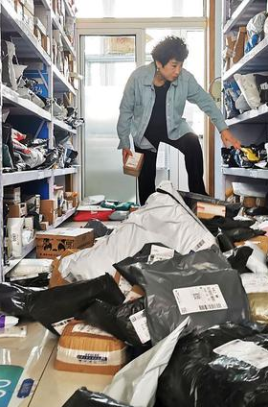
软件需求与创意
现实问题
  快递堆放杂乱，找件耗费大量时间
  大量客户取件时容易丢件

Slide 4
软件需求与创意
核心功能
  “智取”实现找件取件自动化
    机器人自动规划路径
    机器人自动取件并返回
    系统自动添加货物出库记录

Slide 5
软件需求与创意
需求创意
  借助机器人实现全自动化找件取件过程
  机器人自动定位快件位置并导航
  取件排队叫号机制减少用户等待时间
  取件出库自动记录，利于解决丢件等问题

Slide 6
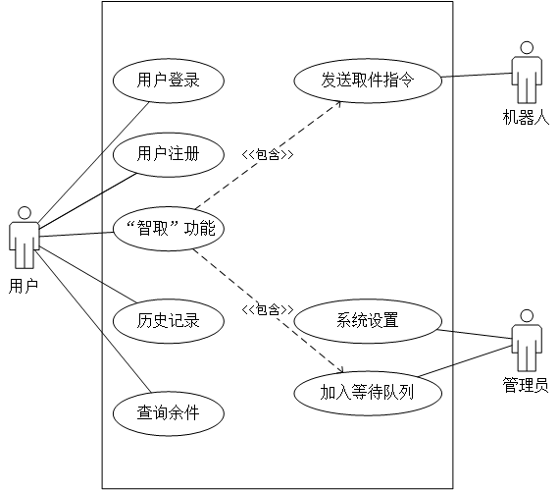
需求模型与文档
软件需求模型
  用例图

Slide 7
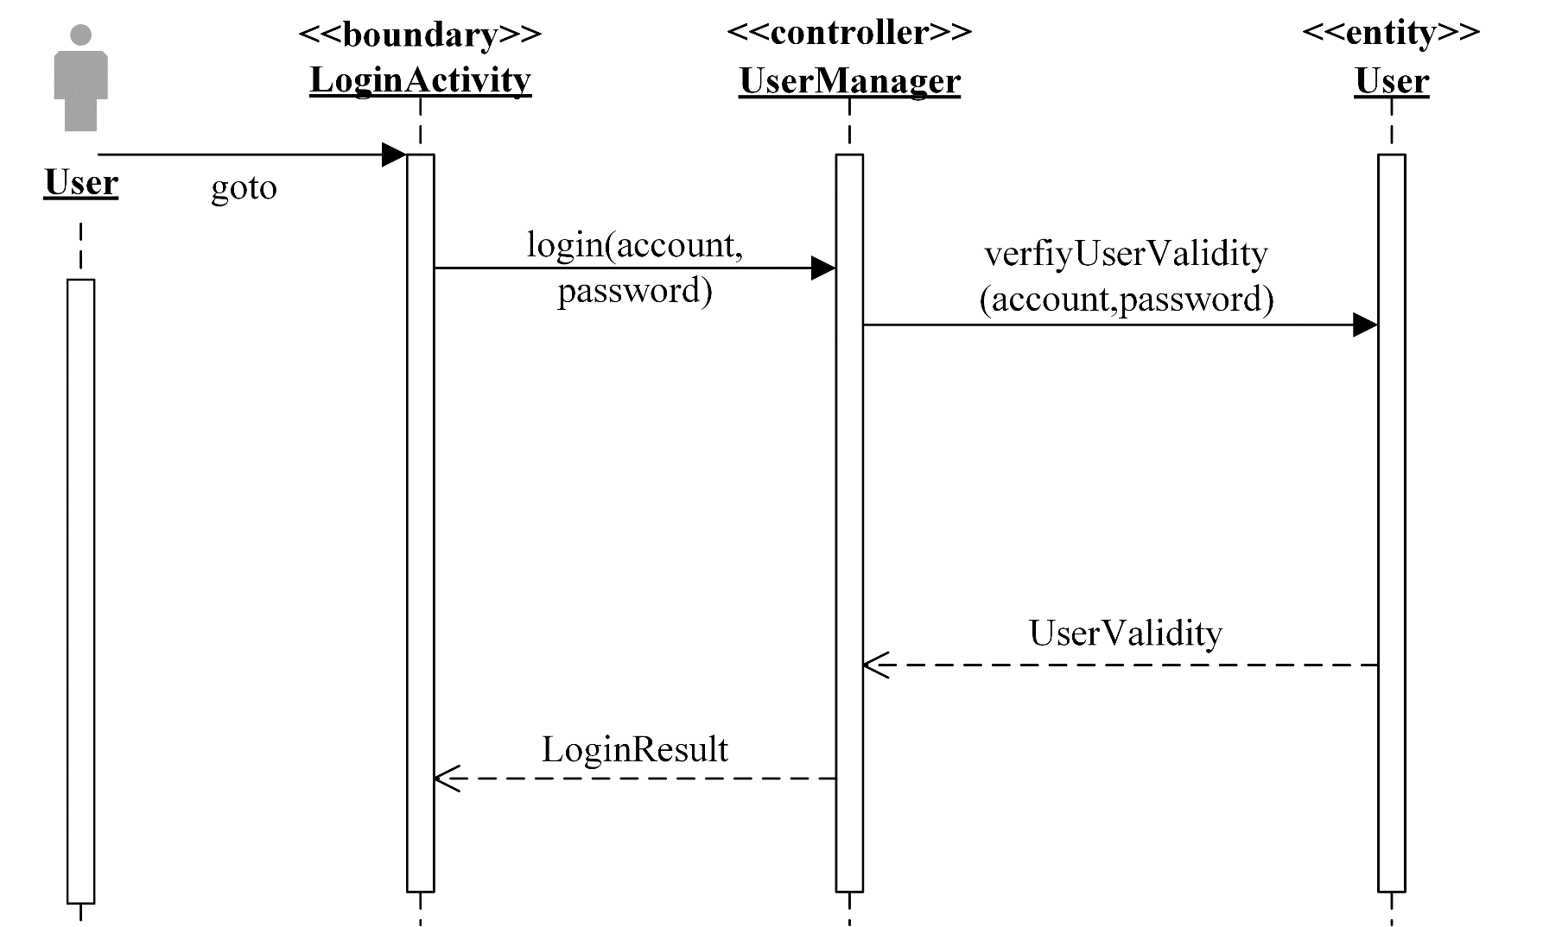
需求模型与文档
软件需求模型
  “用户登录”顺序图

Slide 8
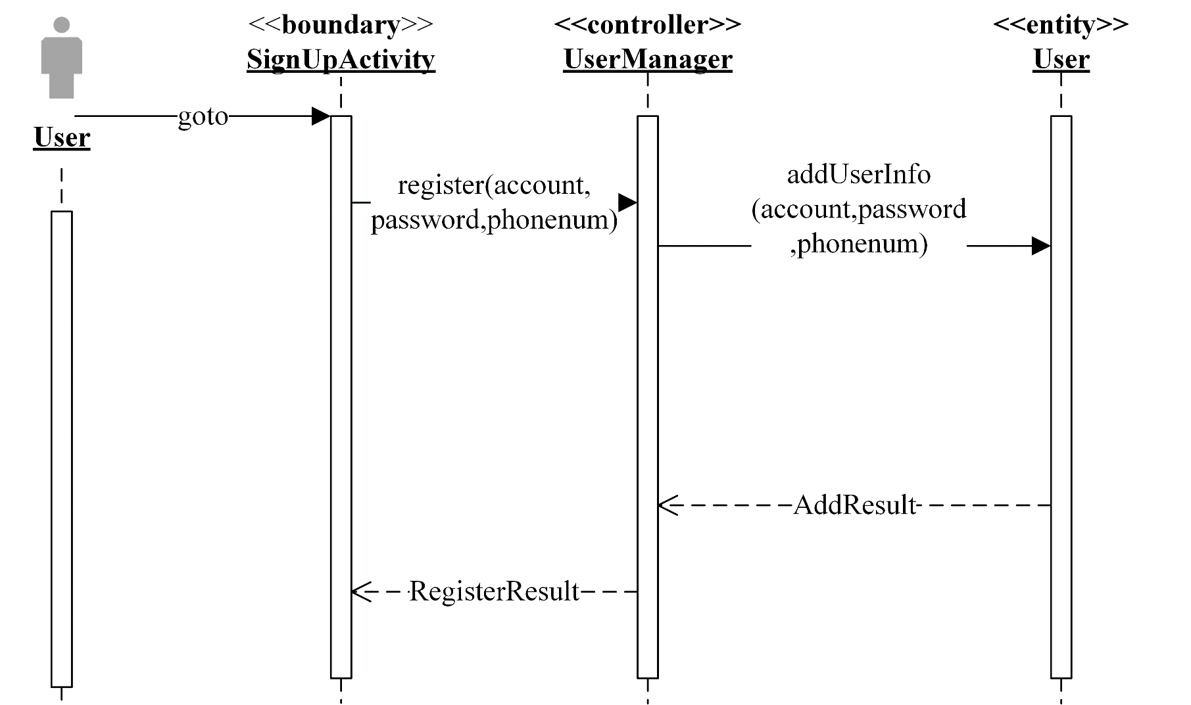
需求模型与文档
软件需求模型
  “用户注册”顺序图

Slide 9
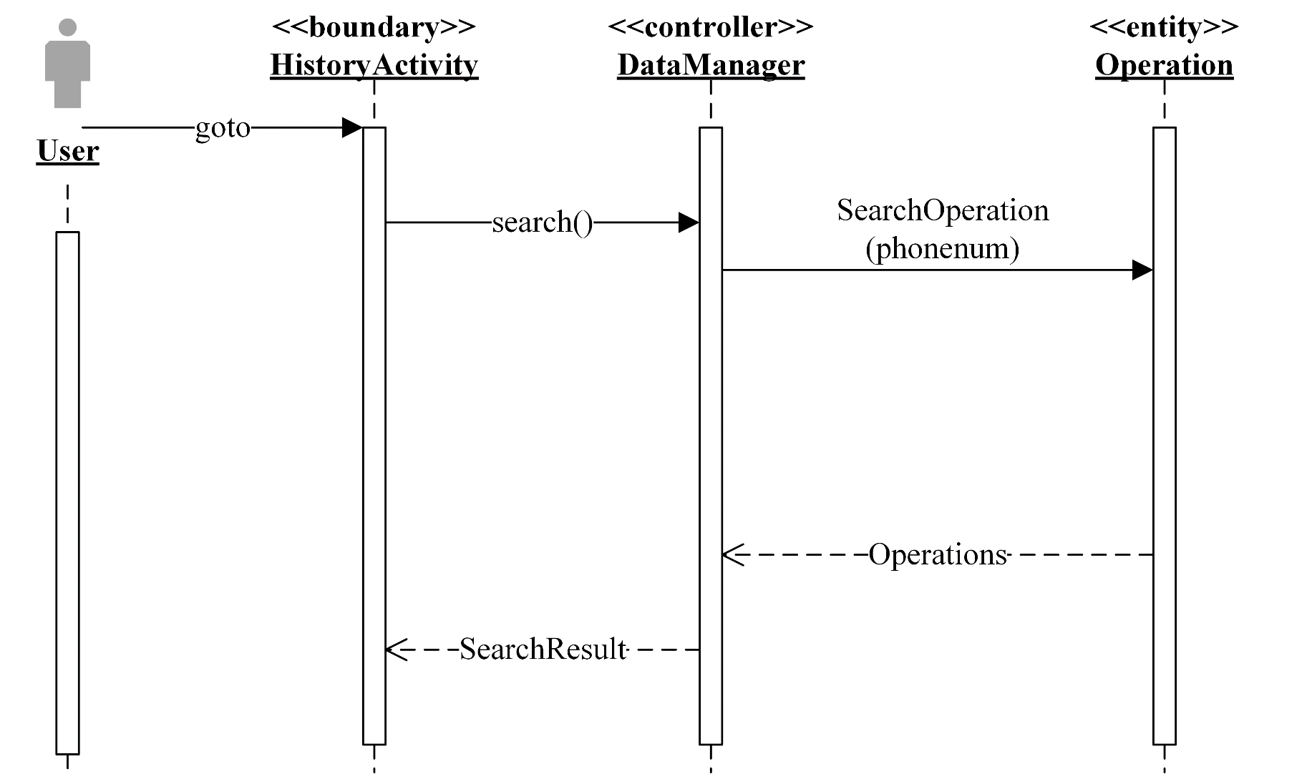
需求模型与文档
软件需求模型
  “历史记录”顺序图

Slide 10
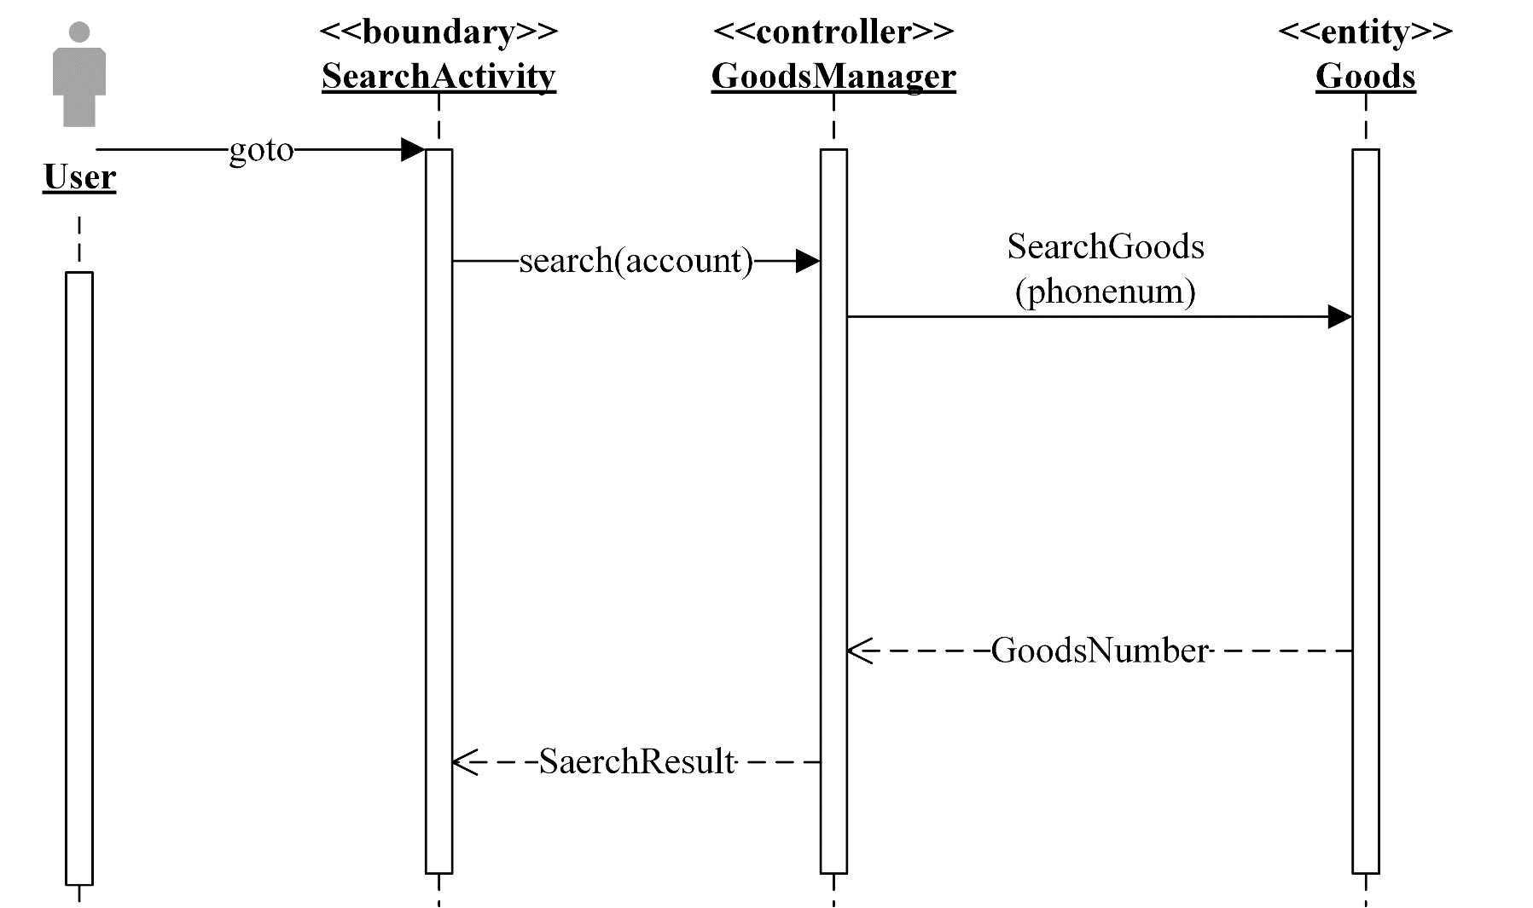
需求模型与文档
软件需求模型
  “查询余件”顺序图

Slide 11
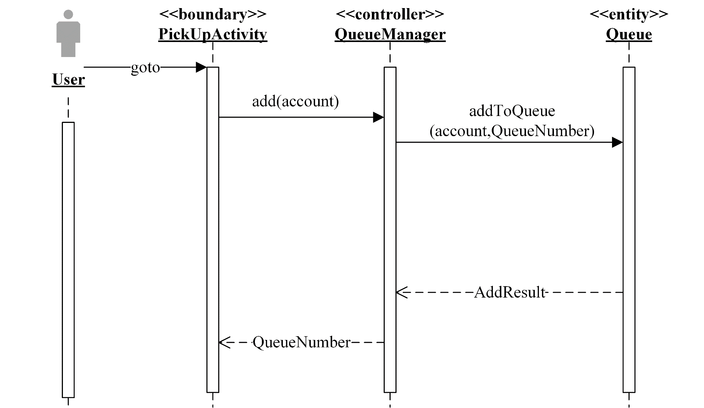
需求模型与文档
软件需求模型
  “加入取件队列”
  顺序图

Slide 12
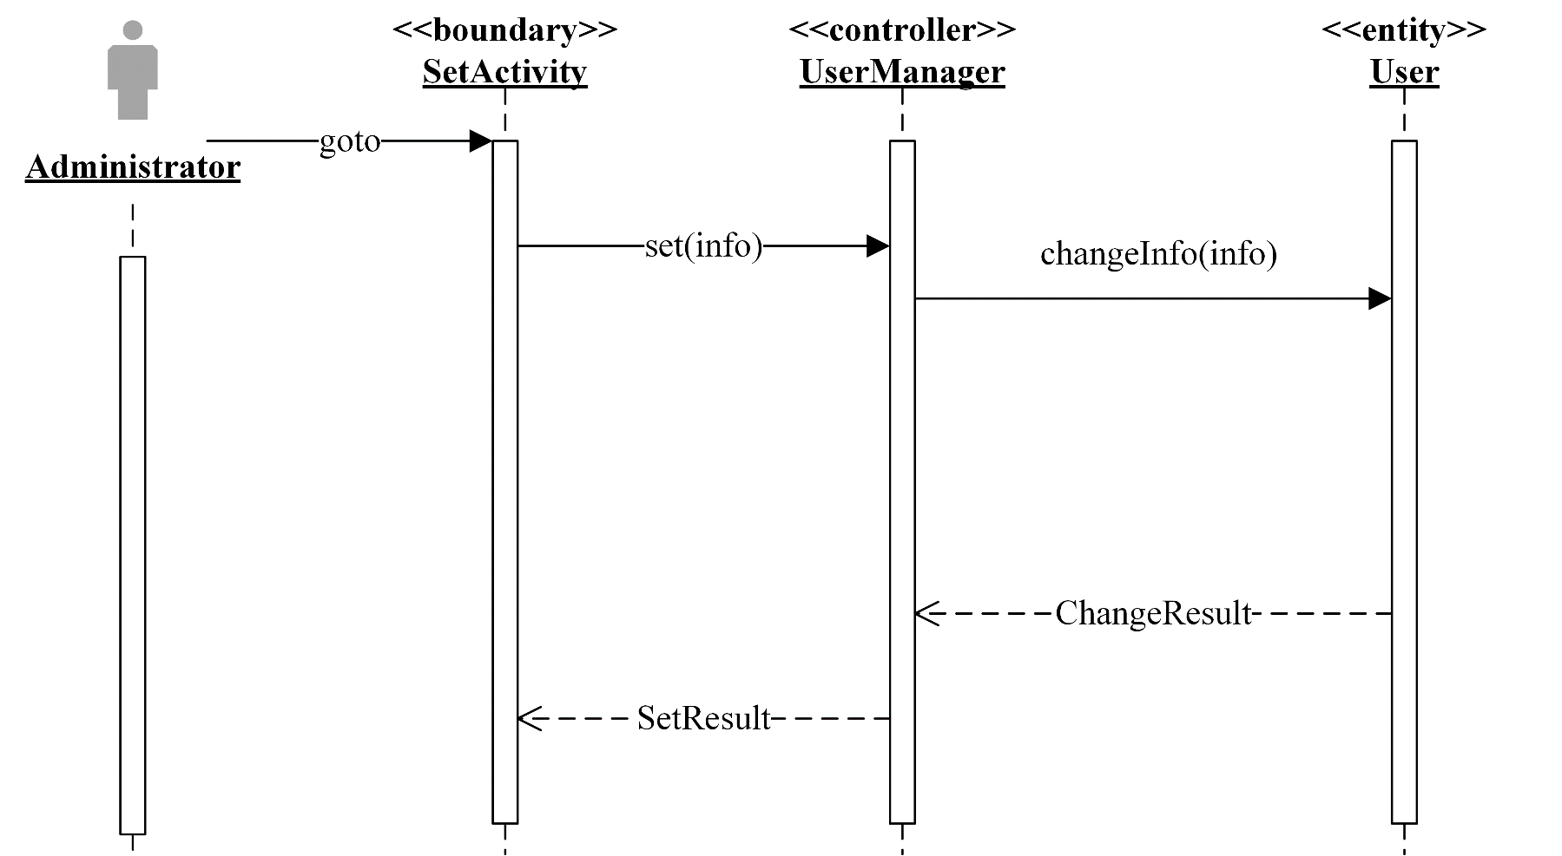
需求模型与文档
软件需求模型
  “系统设置”顺序图

Slide 13
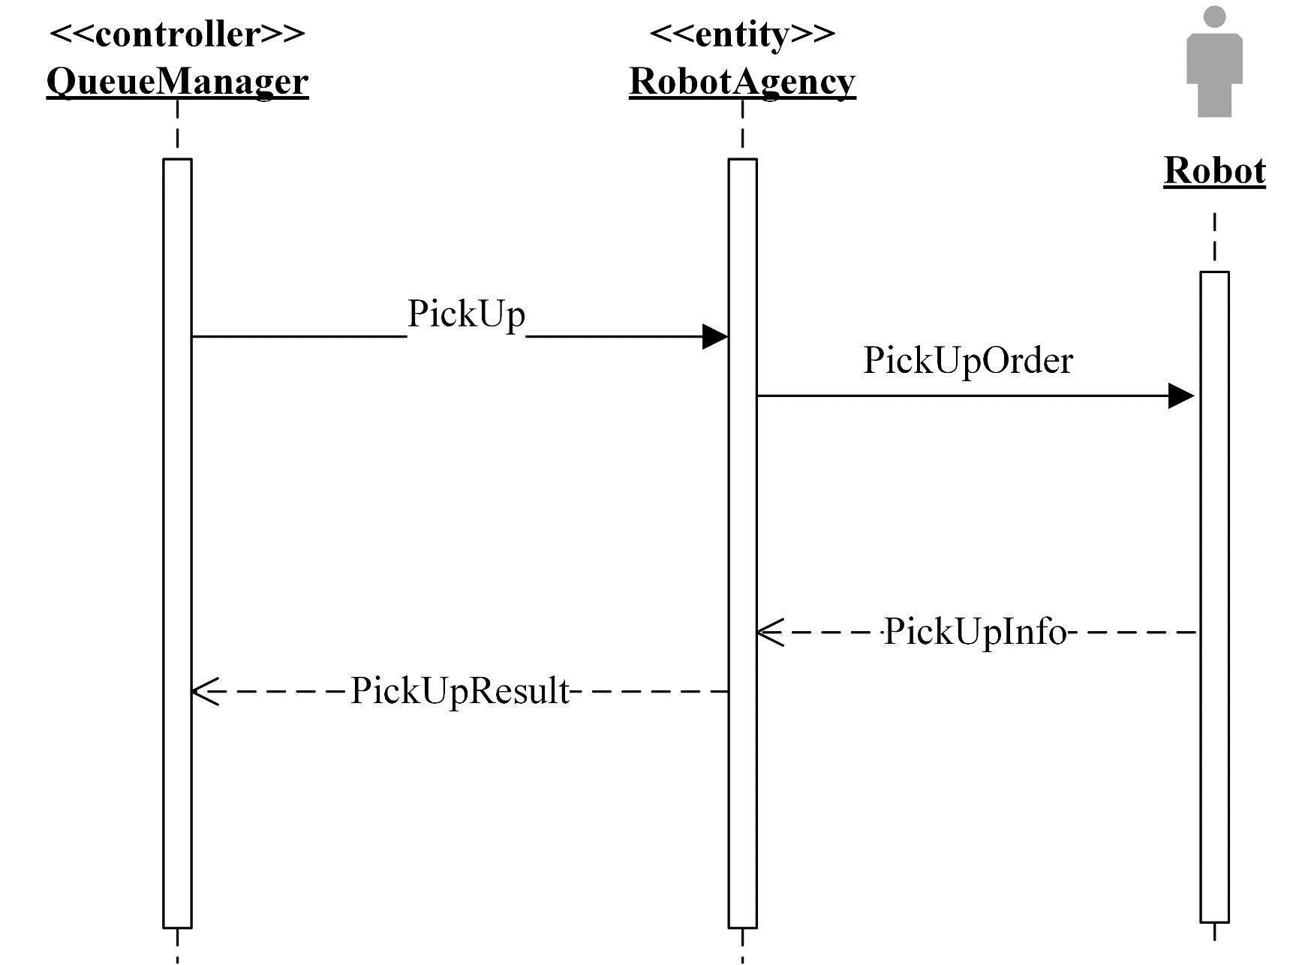
需求模型与文档
软件需求模型
  “发送取件指令”
  顺序图

Slide 14
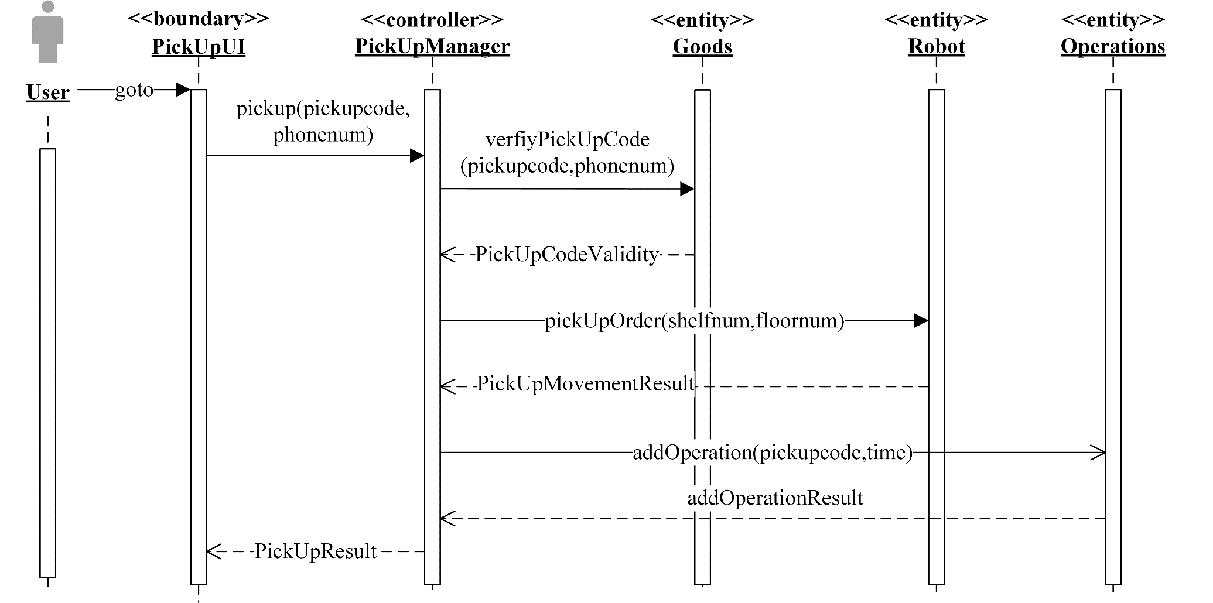
需求模型与文档
软件需求模型
  “智取”功能
  顺序图

Slide 15
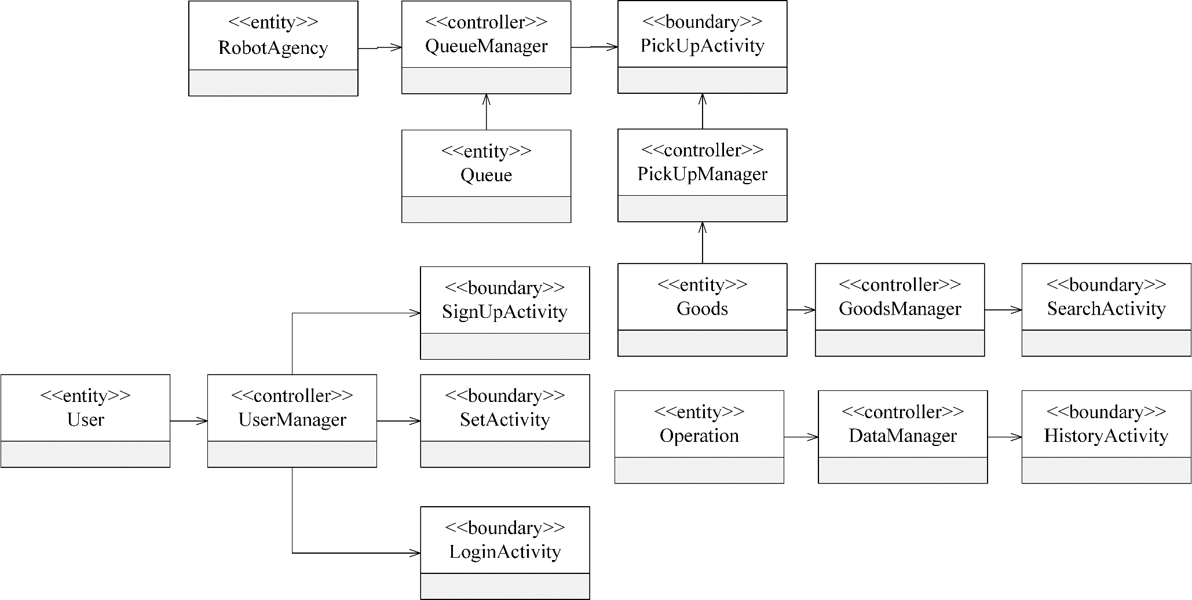
需求模型与文档
软件需求模型
  分析类图

Slide 16
需求模型与文档
软件的非功能需求
  性能要求
    功能响应时间要求：软件界面操作响应时间小于1秒
    机器人响应要求：发送指令到机器人执行间响应时间不超过3秒
    可靠性要求：系统支持7*24长期稳定运行，且系统维护不影响使用
  设计约束
    运行环境：安装了ros操作系统的Ubuntu 14.04操作系统
    时间约束：在2022年6月初完成开发工作的主要任务
    技术约束：必须高效利用现有的高质量开源代码和框架

Slide 17
需求模型与文档
软件的非功能需求
  界面要求
    手机客户端：要具备较高的观赏性，布局紧凑，有联系的组件尽量布局在一个页面中，界面功能选项不杂乱。
  进度要求
    需要开发者在2022年1月下旬给出软件原型，并在同年6月底完成全部软件开发工作，完成验收与交付。

Slide 18
需求模型与文档
软件的非功能需求
  交付要求
    后端服务器软件、手机客户端软件
    软件设计规格说明书与软件需求规格说明书的电子文档
    使用说明书的电子文档和纸质文档
  验收要求
    要求系统运行全程无bug，能在用户非正常操作时报告错误
    要求在不同实际场景检测中，系统能完成取货功能流程
    要求系统中不存在遗留的调试代码等，以免影响用户体验

Slide 19
需求模型与文档
软件需求文档
  《基于机器人的物流“智取”系统需求构思及描述》
  《基于机器人的物流“智取”系统需求规格说明书》

Slide 20
软件开发技术与工具
开发技术
  UML技术、Android APP开发技术
  机器人编程与避障导航技术
  基于rosbridge的通信技术
编程语言
  Java、JavaScript
软件工具
  Android Studio、IDEA、visio、office、sonarqube等

Slide 21
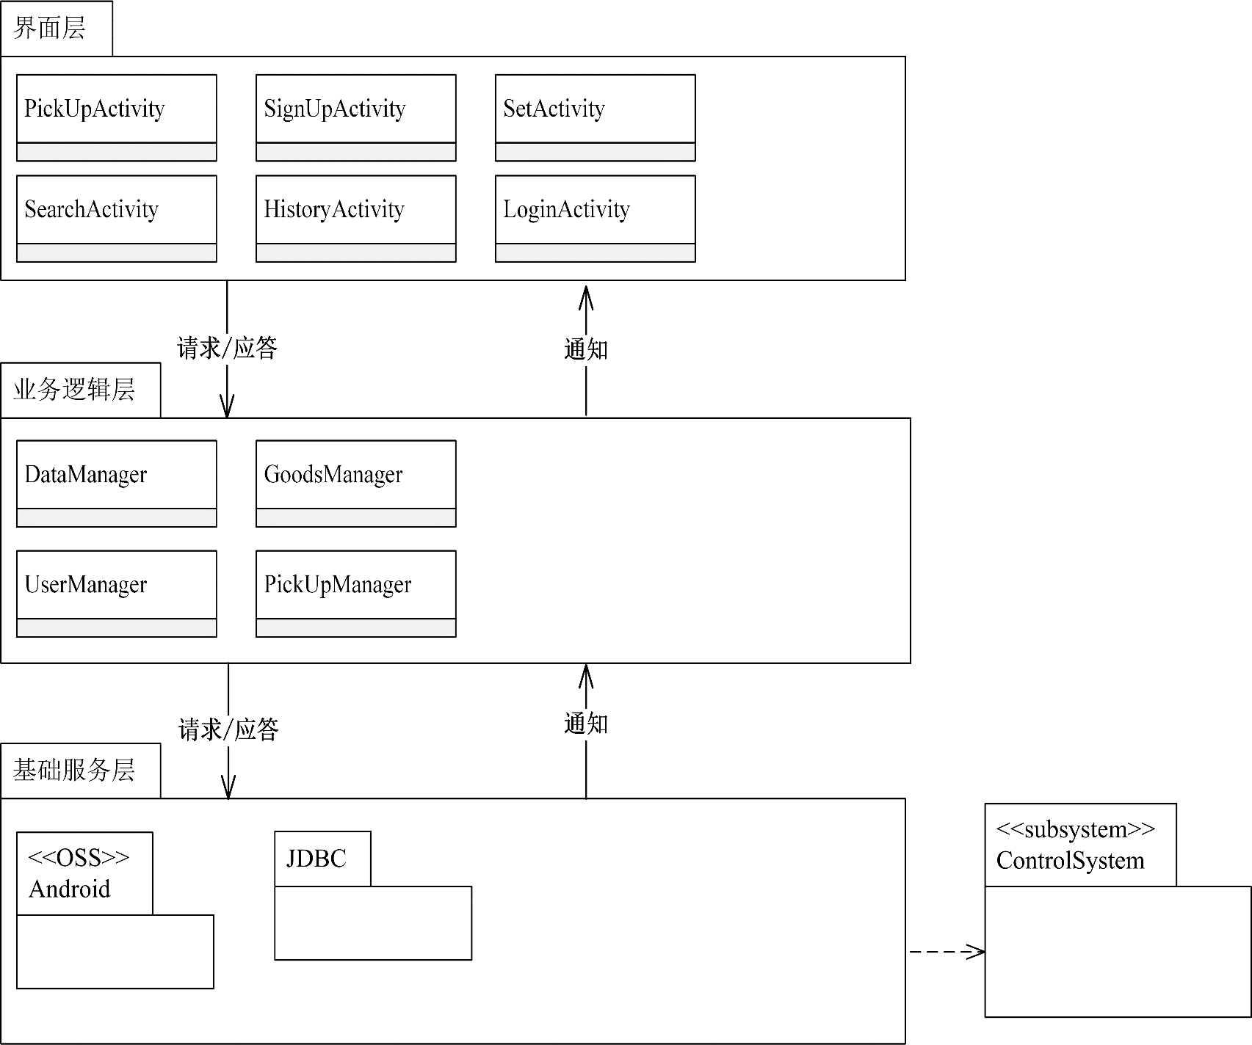
软件设计与建模
体系结构设计及其模型
  “智能取件终端”
  子系统

Slide 22
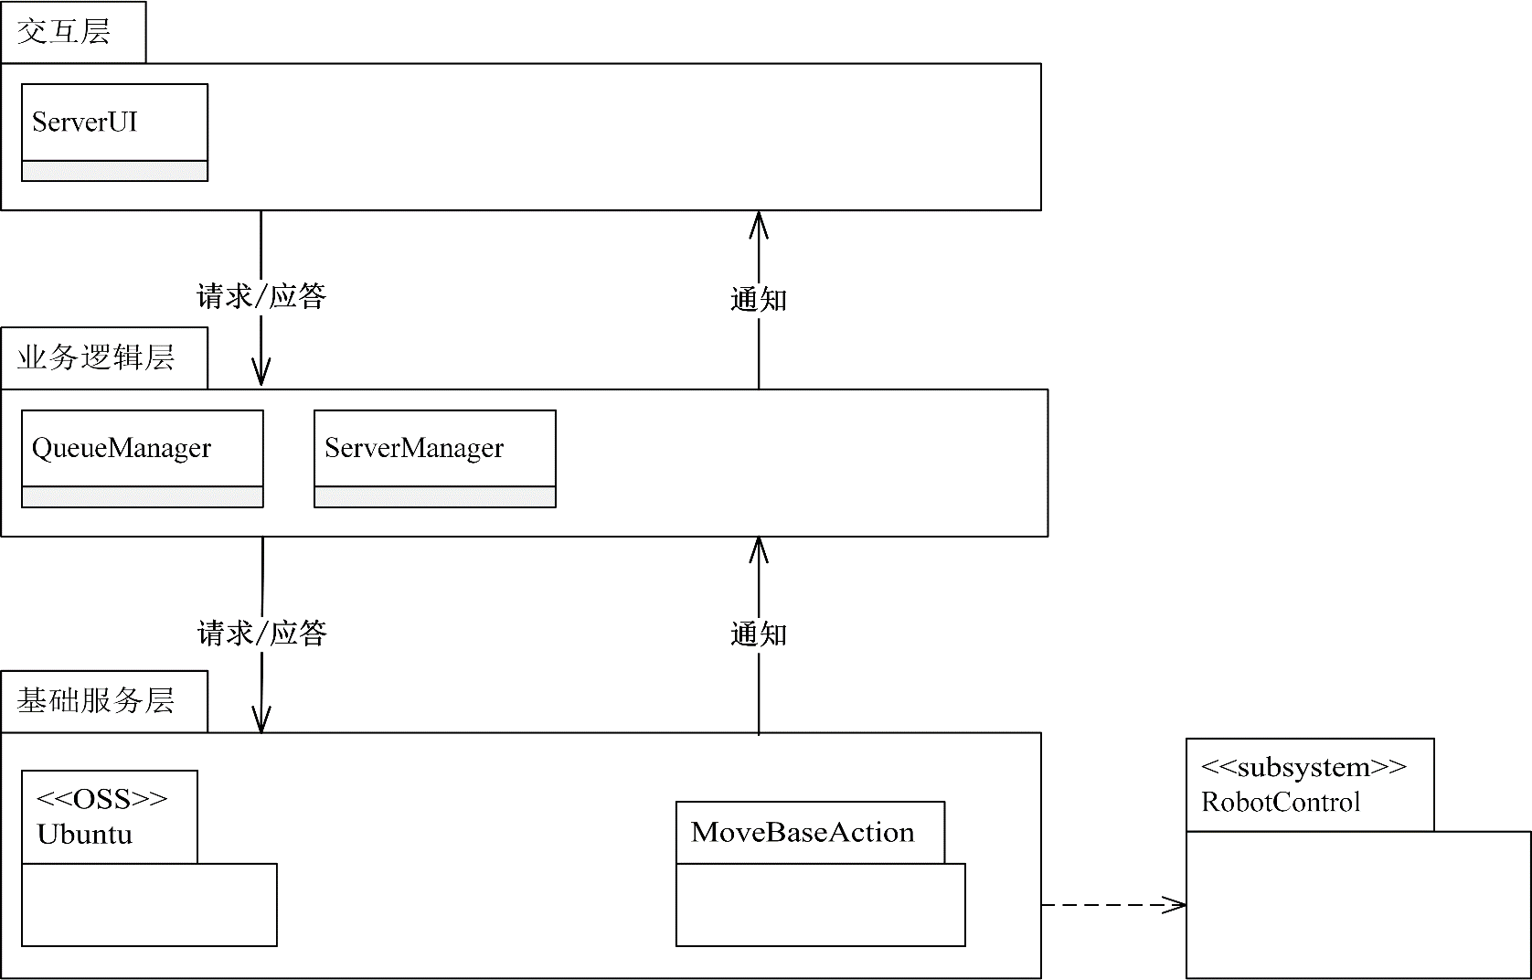
软件设计与建模
体系结构设计及其模型
  “后台控制中心”
  子系统

Slide 23
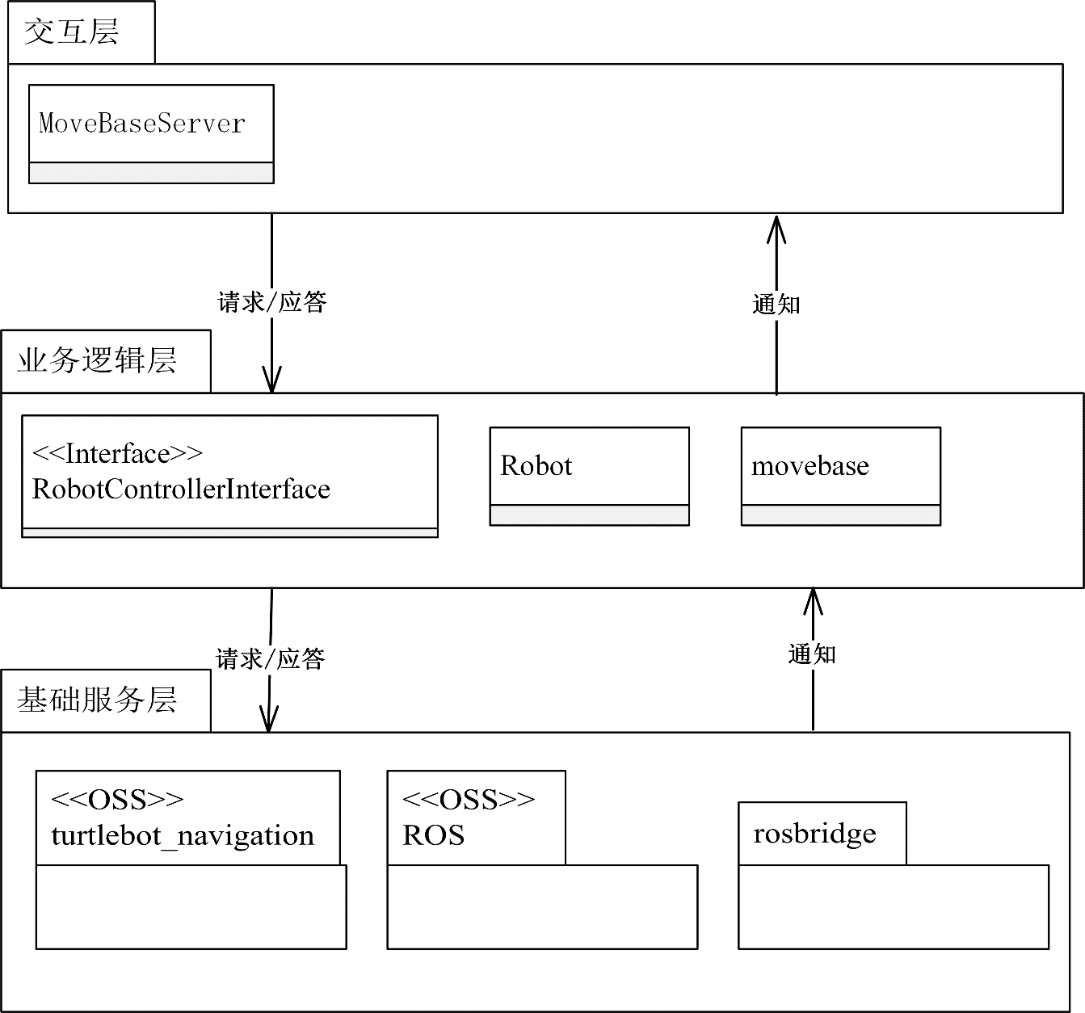
软件设计与建模
体系结构设计及其模型
  “机器人取件控制”
  子系统

Slide 24
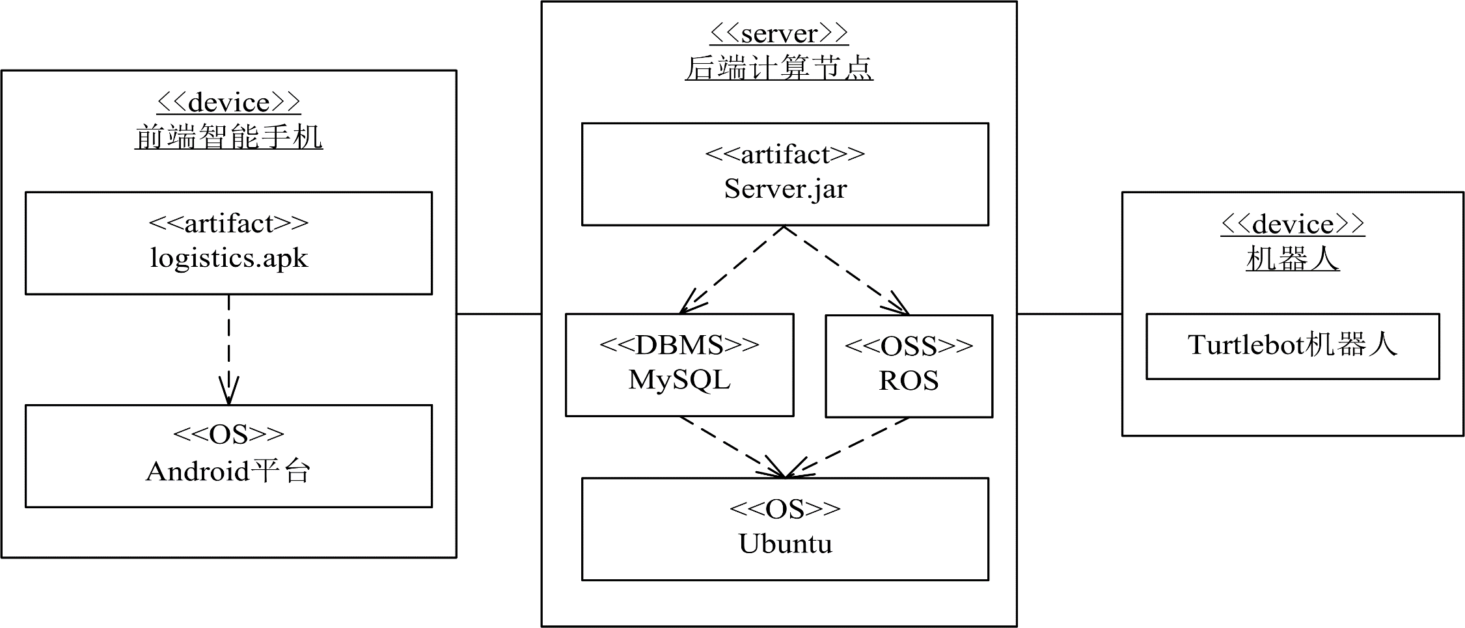
软件设计与建模
体系结构设计及其模型
  部署图

Slide 25
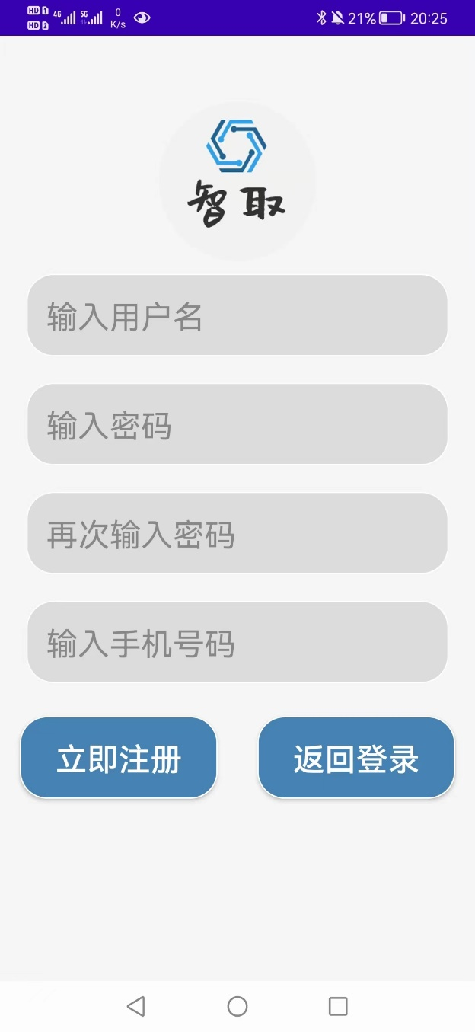
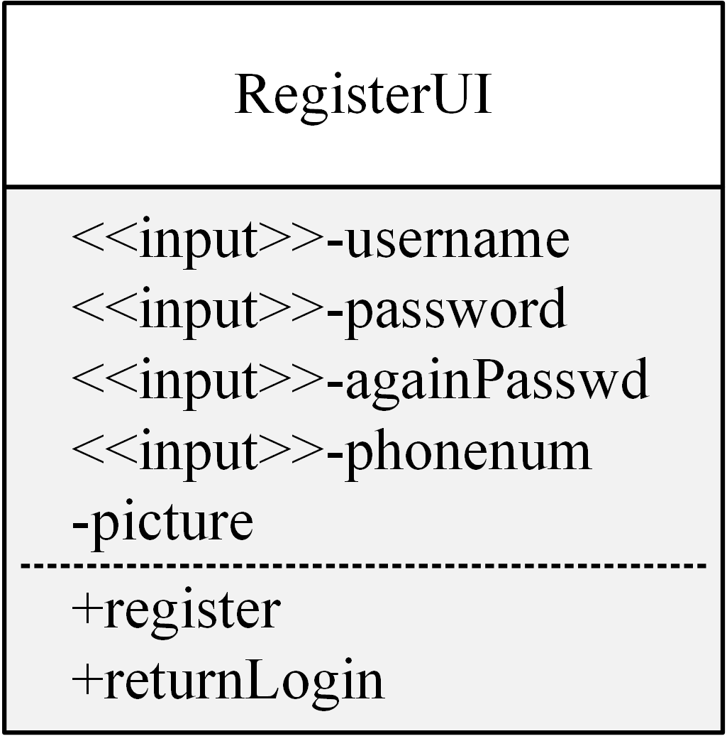
软件设计与建模
用户界面设计及其模型
  RegisterUI界面设计

Slide 26
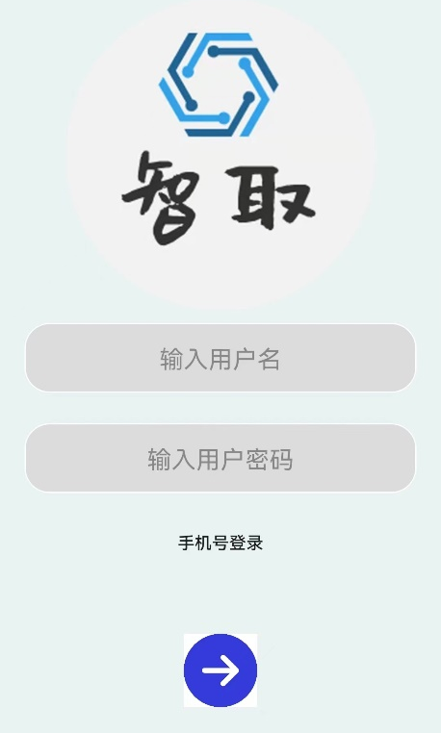
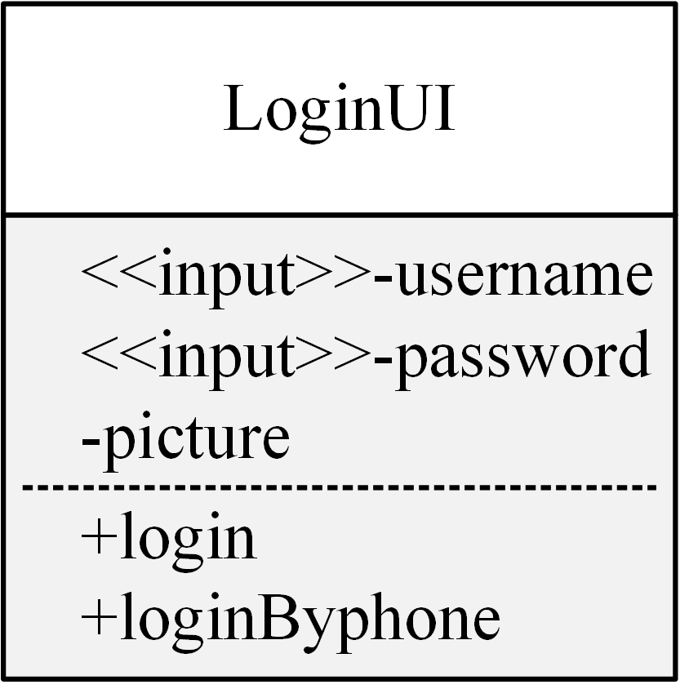
软件设计与建模
用户界面设计及其模型
  LoginUI界面设计

Slide 27
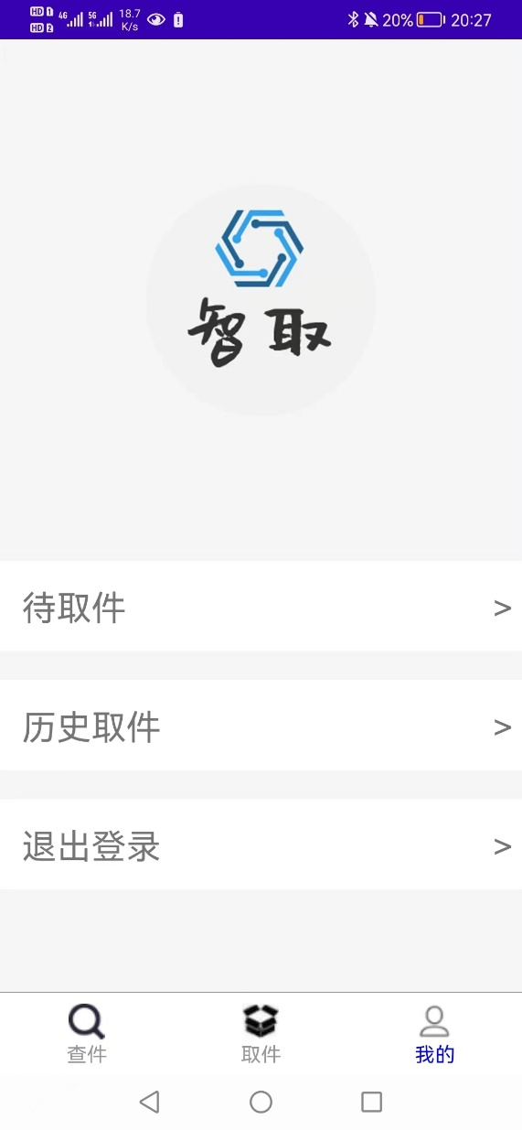
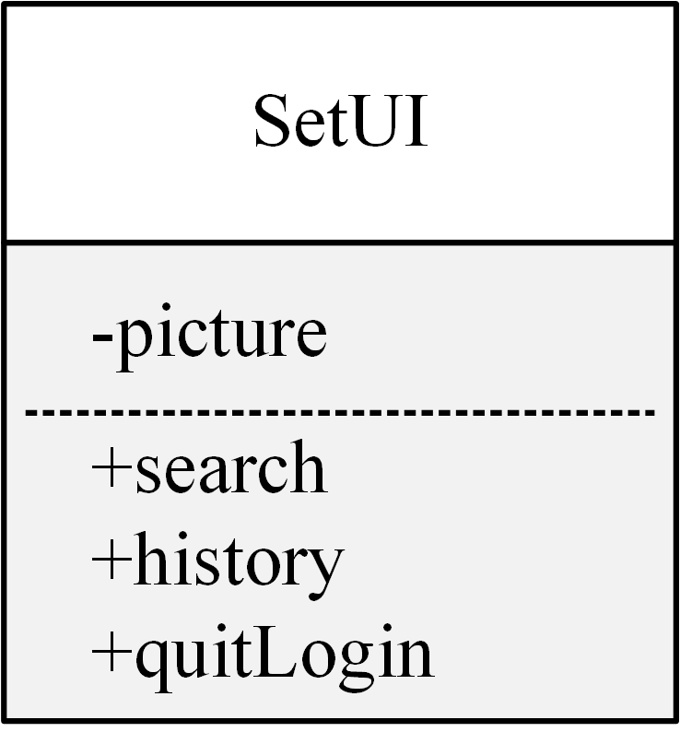
软件设计与建模
用户界面设计及其模型
  SetUI界面设计

Slide 28
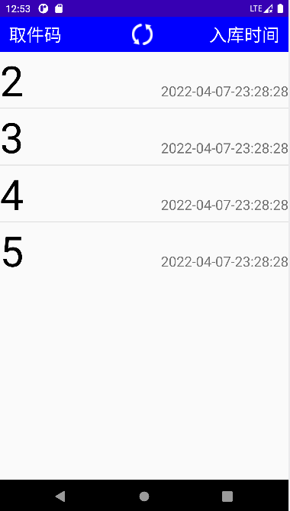
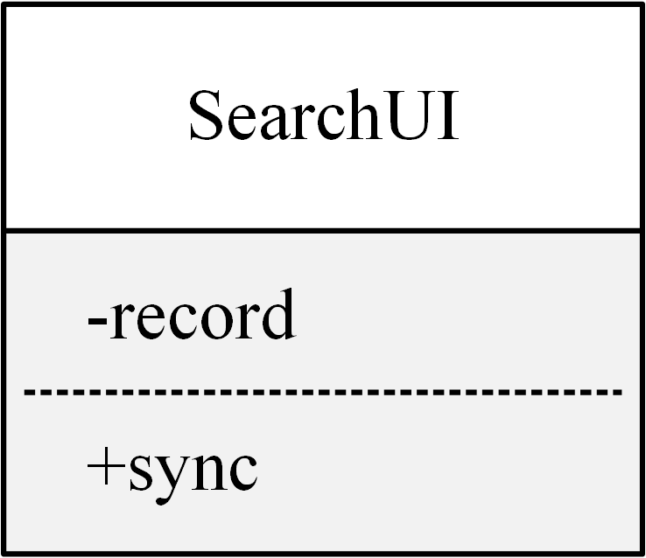
软件设计与建模
用户界面设计及其模型
  SearchUI界面设计

Slide 29
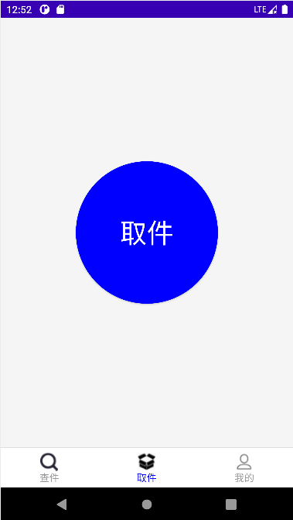
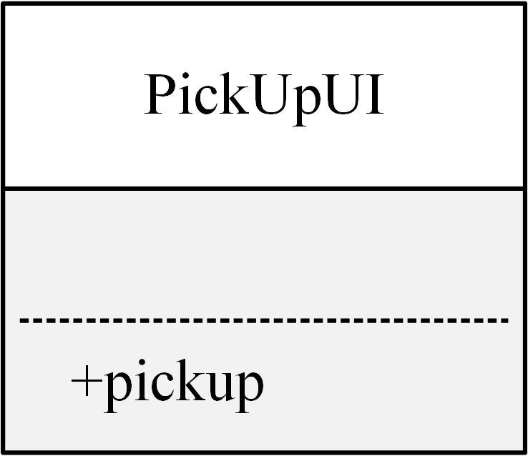
软件设计与建模
用户界面设计及其模型
  PickUpUI界面设计

Slide 30
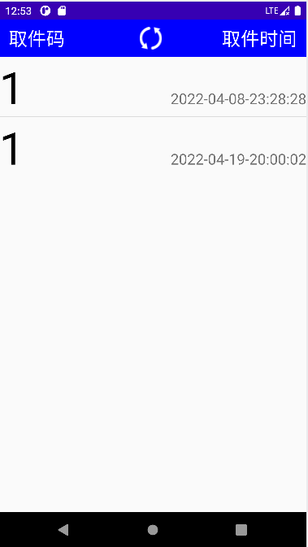
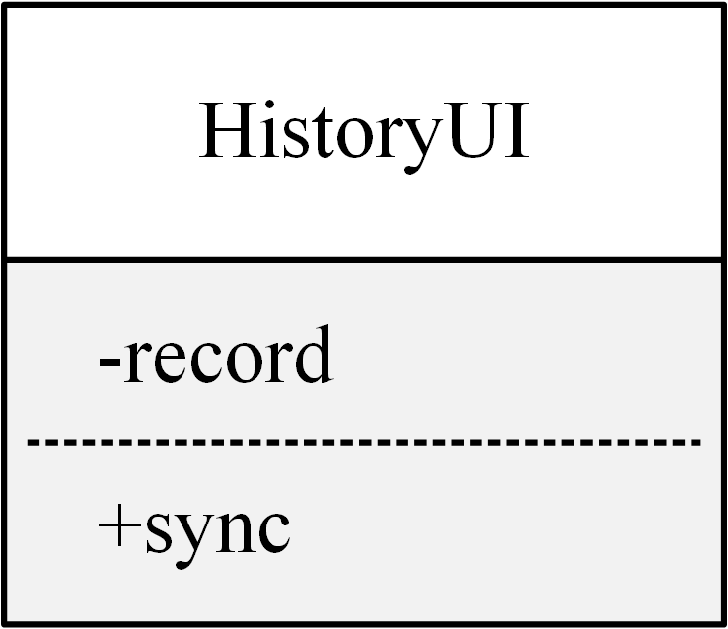
软件设计与建模
用户界面设计及其模型
  HistoryUI界面设计

Slide 31
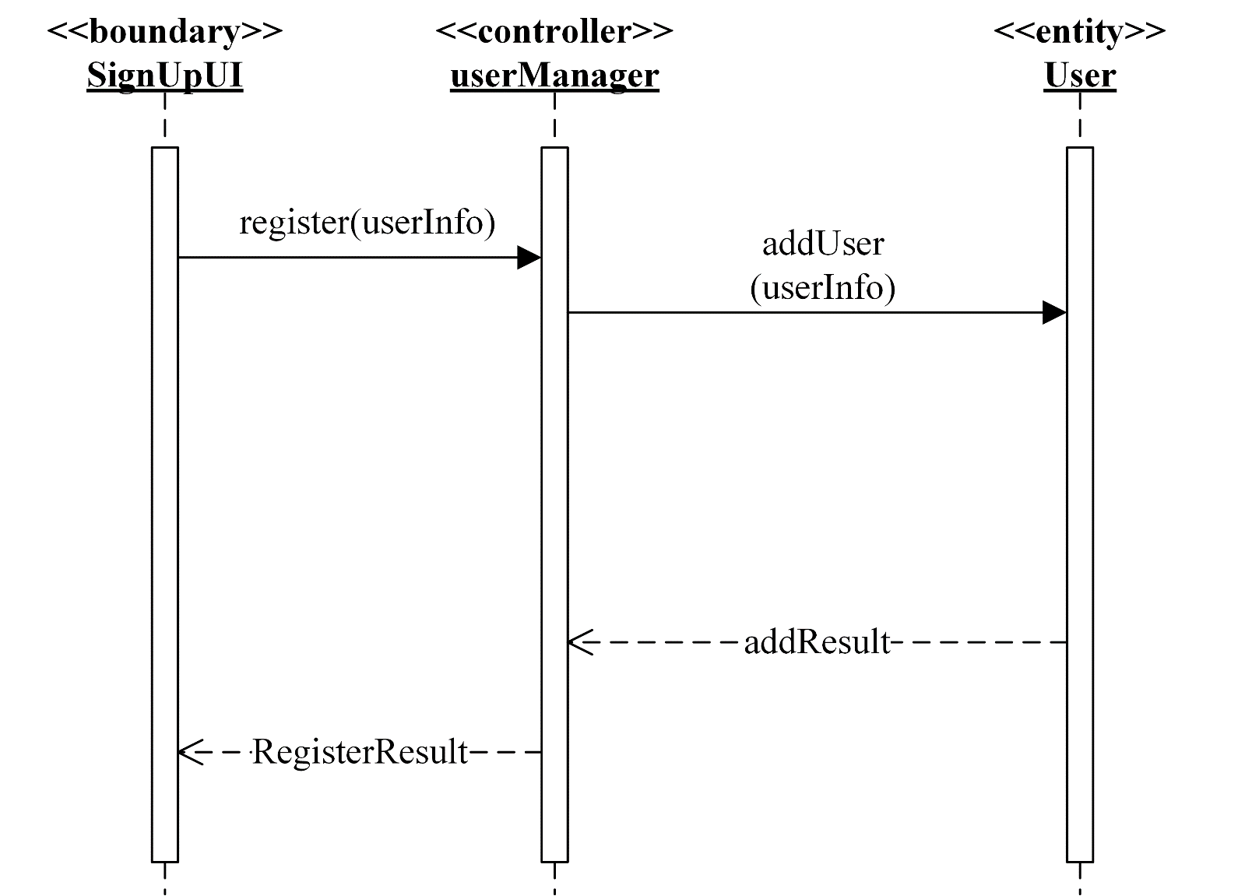
软件设计与建模
用例设计及其模型
  “用户注册”用例设计

Slide 32
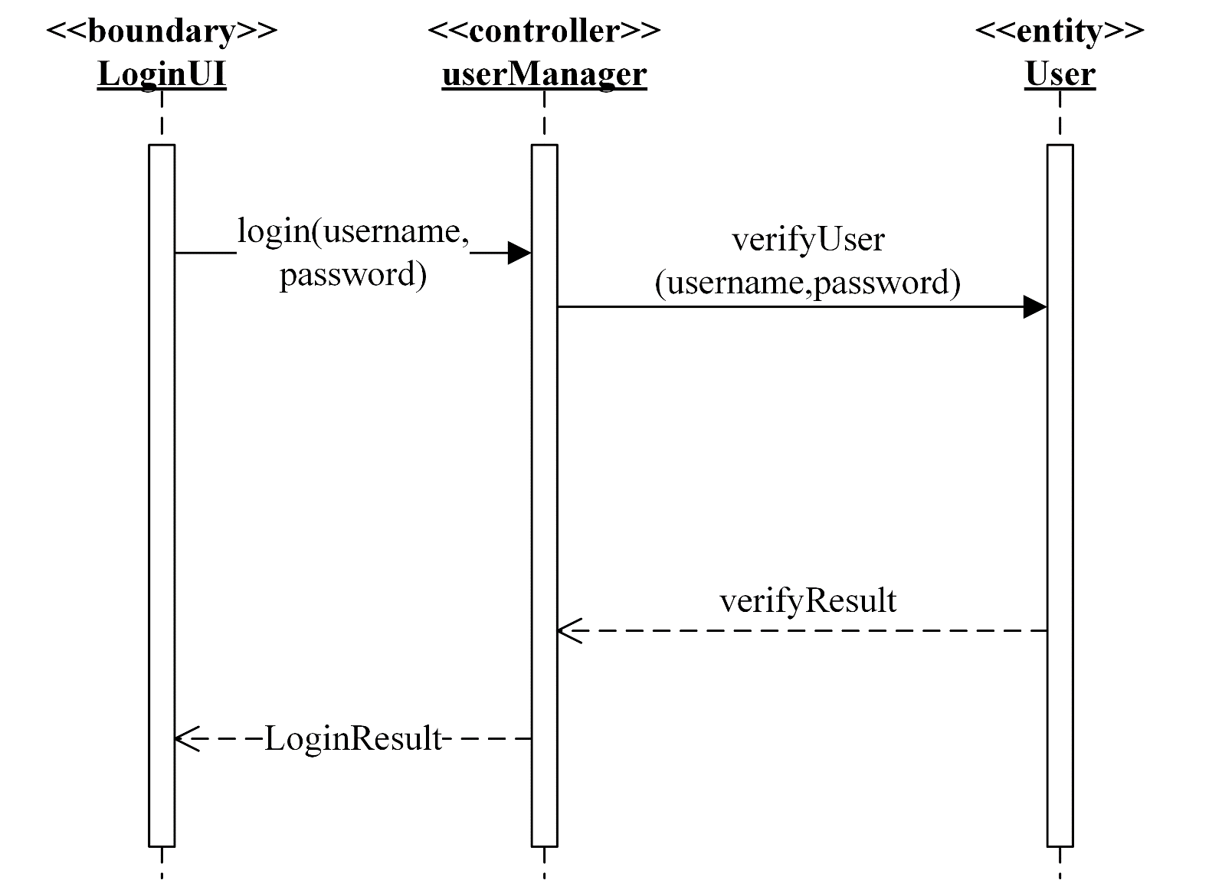
软件设计与建模
用例设计及其模型
  “用户登录”用例设计

Slide 33
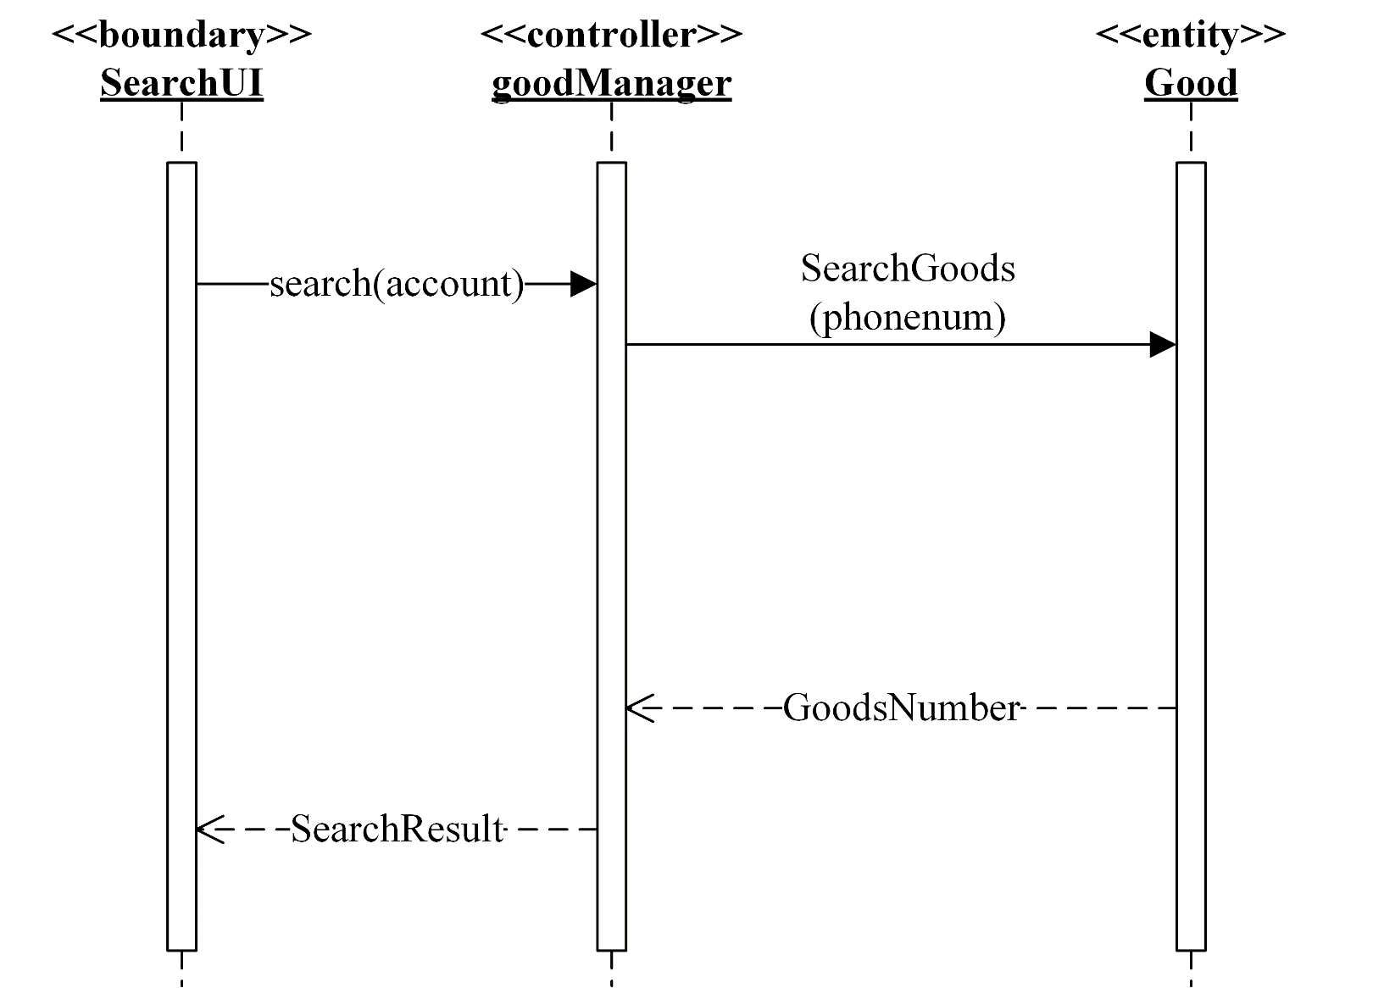
软件设计与建模
用例设计及其模型
  “查询余件”用例设计

Slide 34
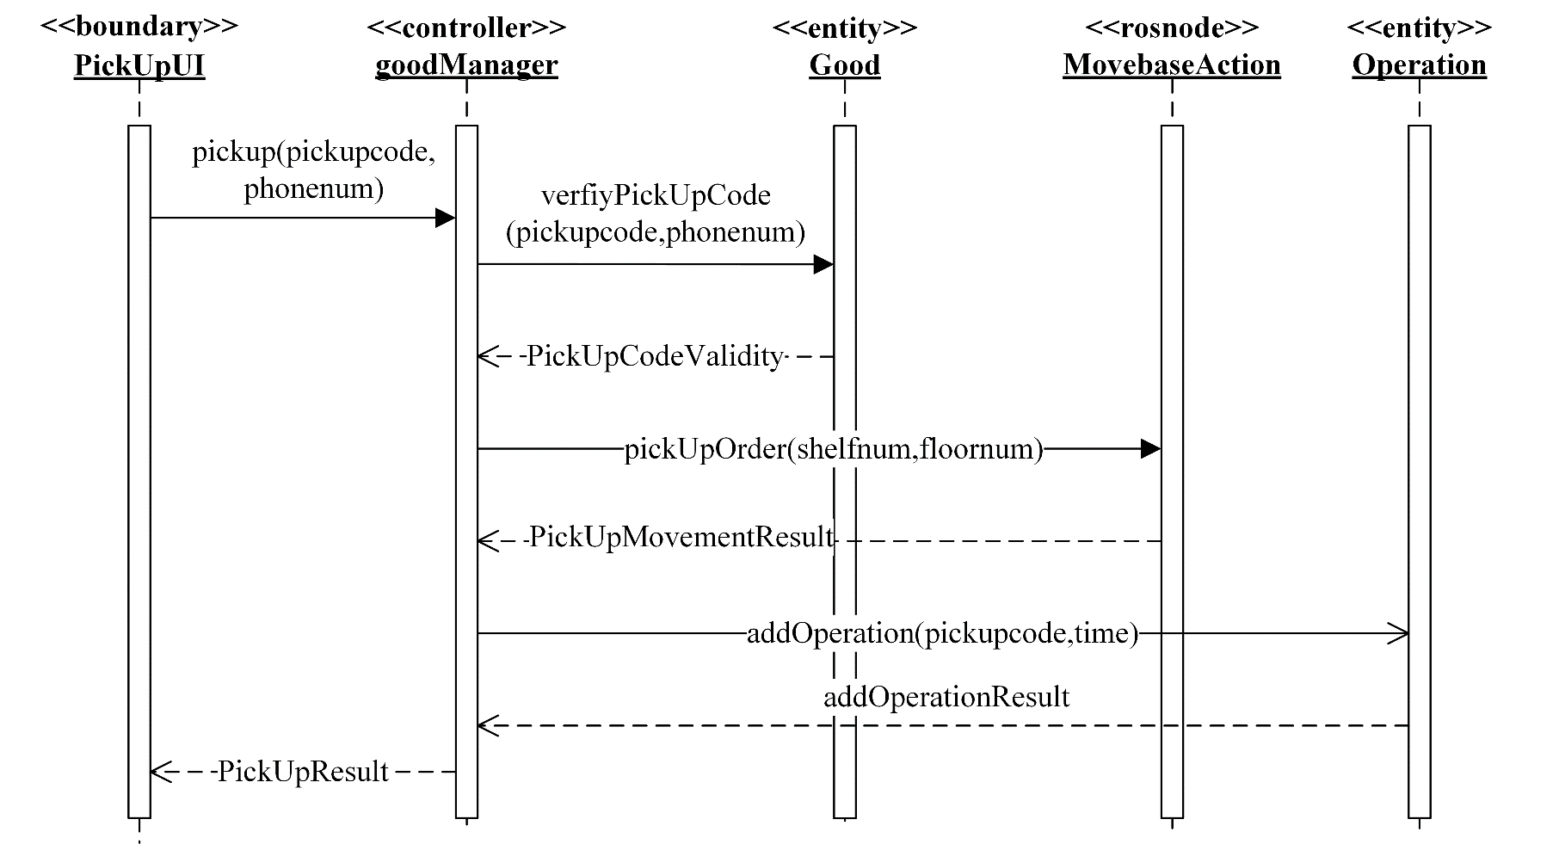
软件设计与建模
用例设计及其模型
  “智取”功能用例设计

Slide 35
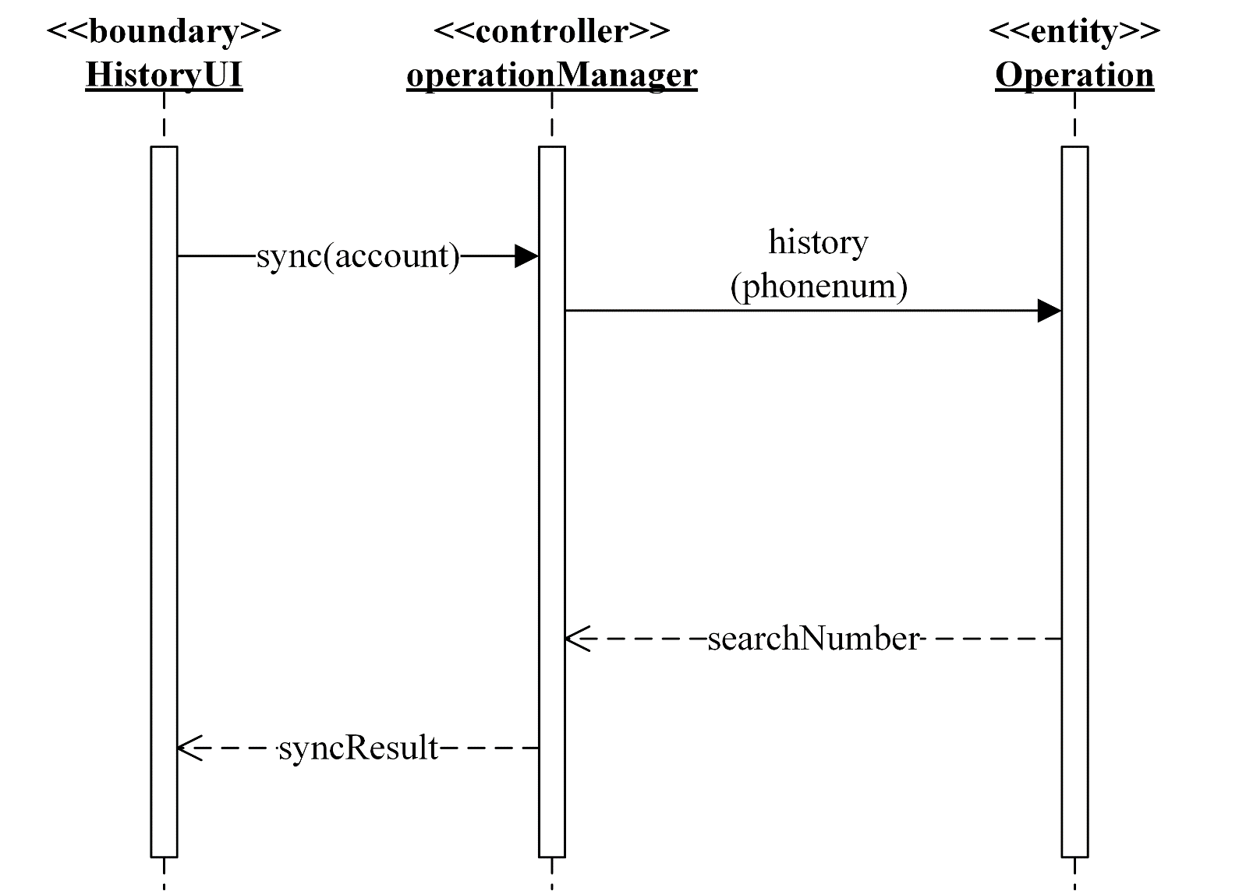
软件设计与建模
用例设计及其模型
  “历史记录”用例设计

Slide 36

软件设计与建模
用例设计及其模型
  “加入取件队列”
  用例设计

Slide 37
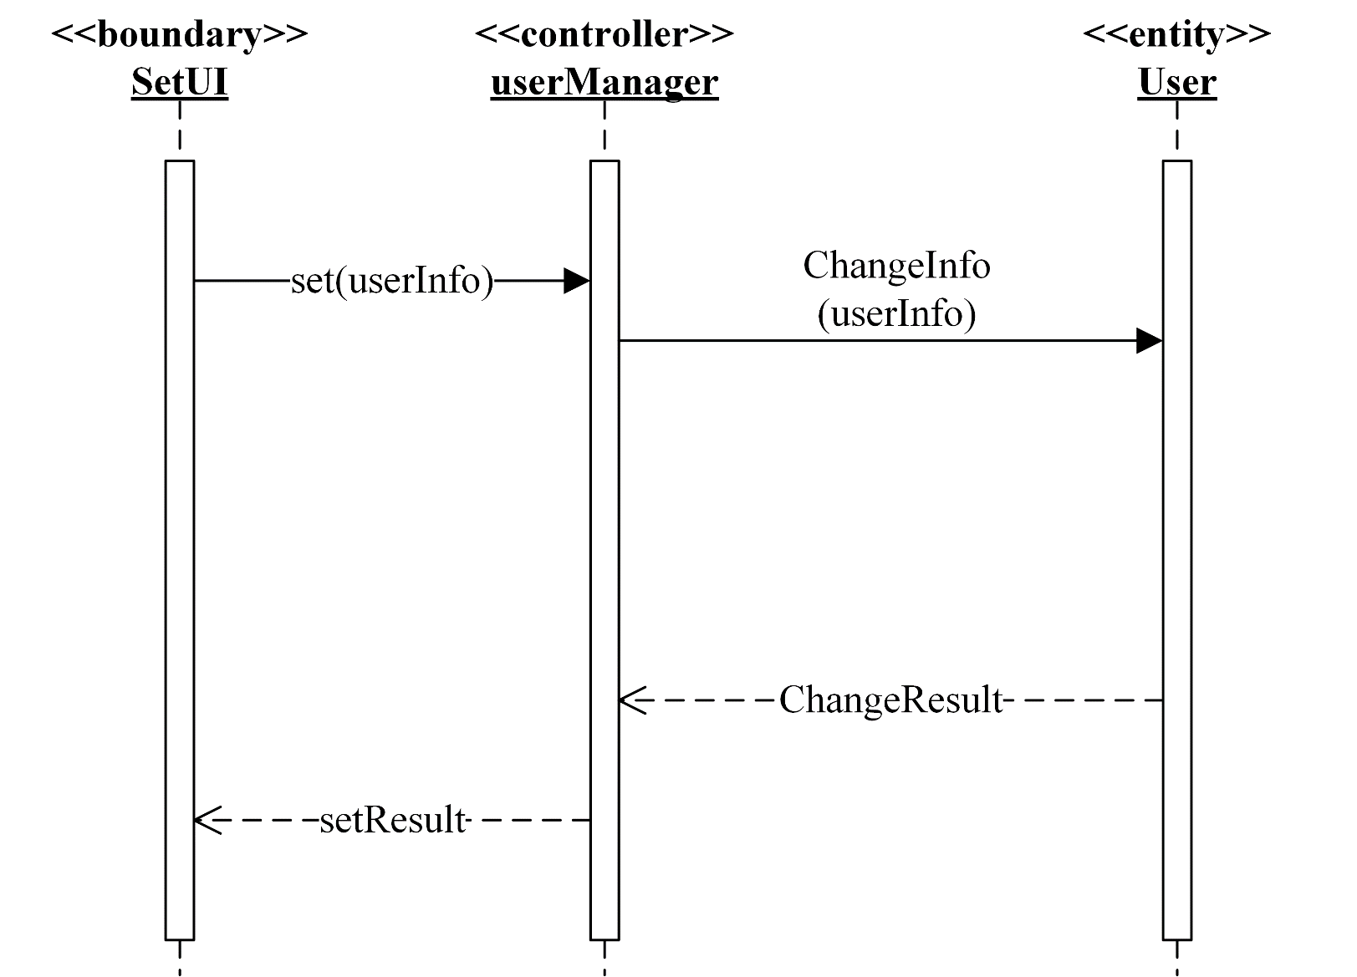
软件设计与建模
用例设计及其模型
  “系统设置”用例设计

Slide 38
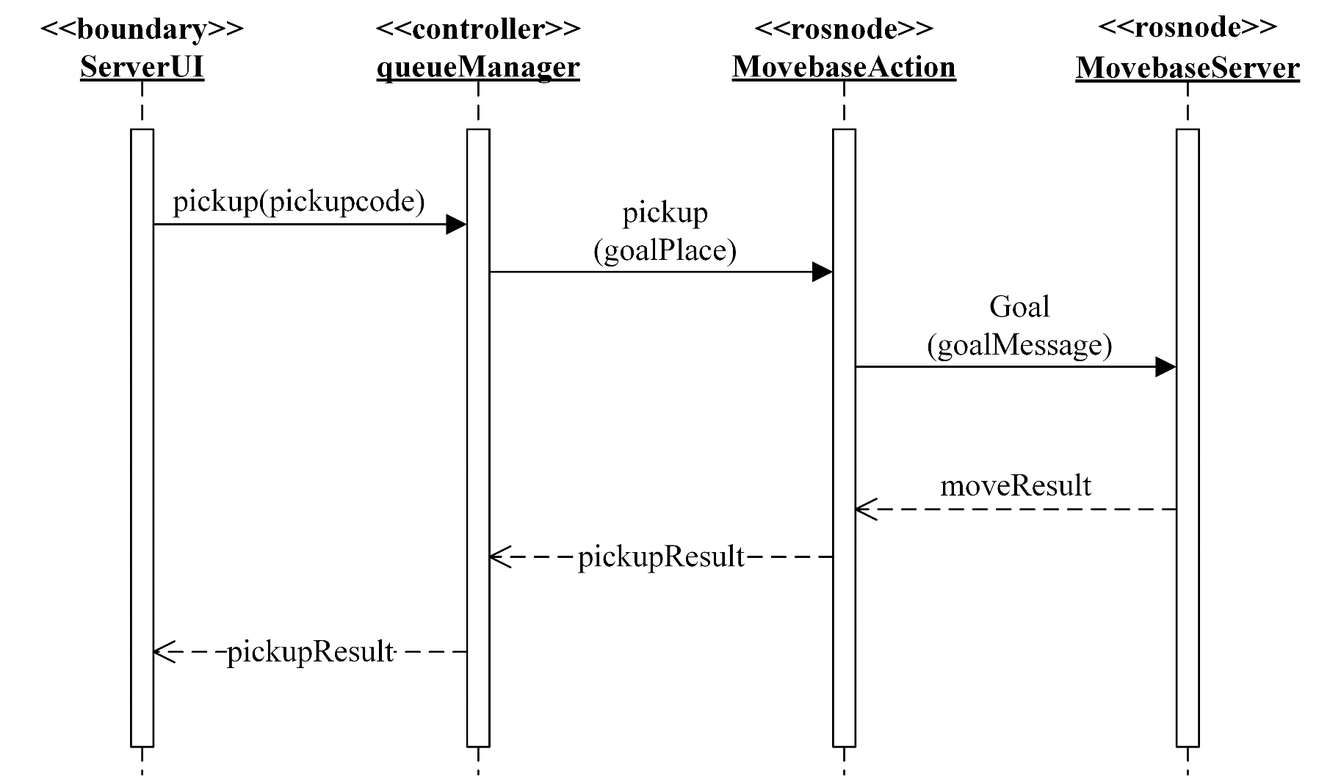
软件设计与建模
用例设计及其模型
  “发送取件指令”
  用例设计

Slide 39
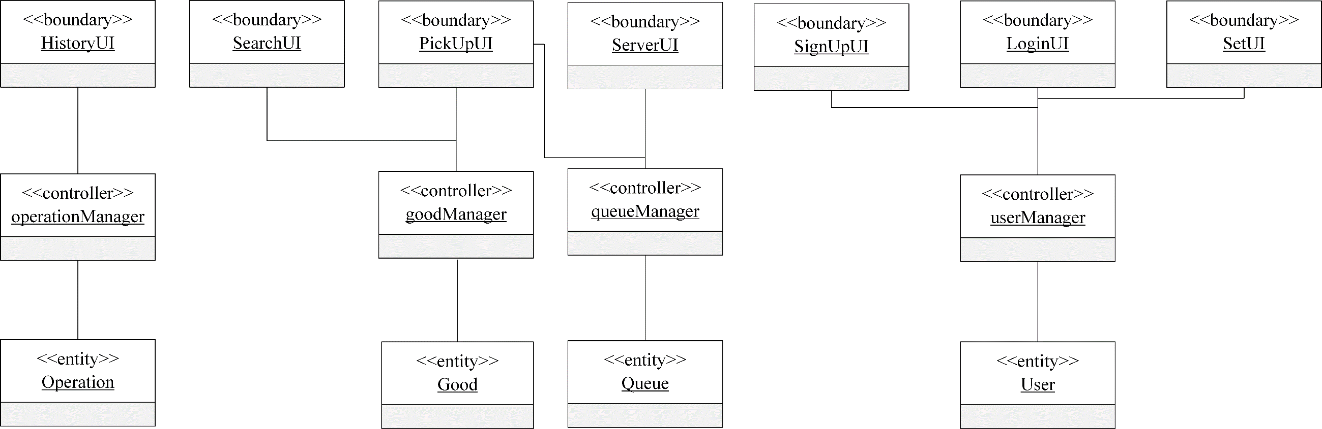
软件设计与建模
用例设计及其模型
  设计类图

Slide 40
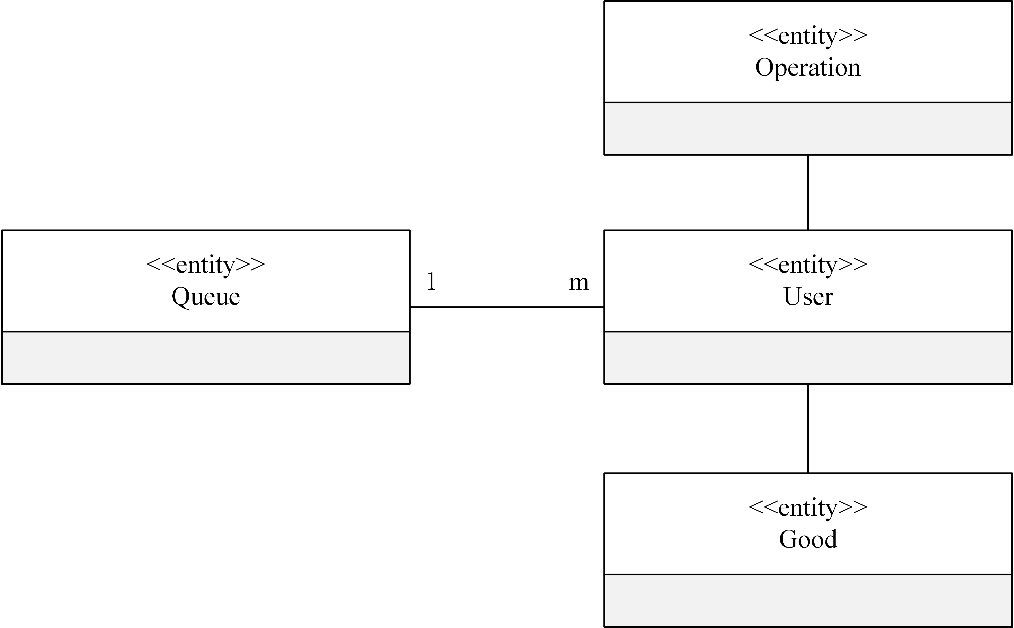
软件设计与建模
类设计及其模型
  精化类间关系

Slide 41
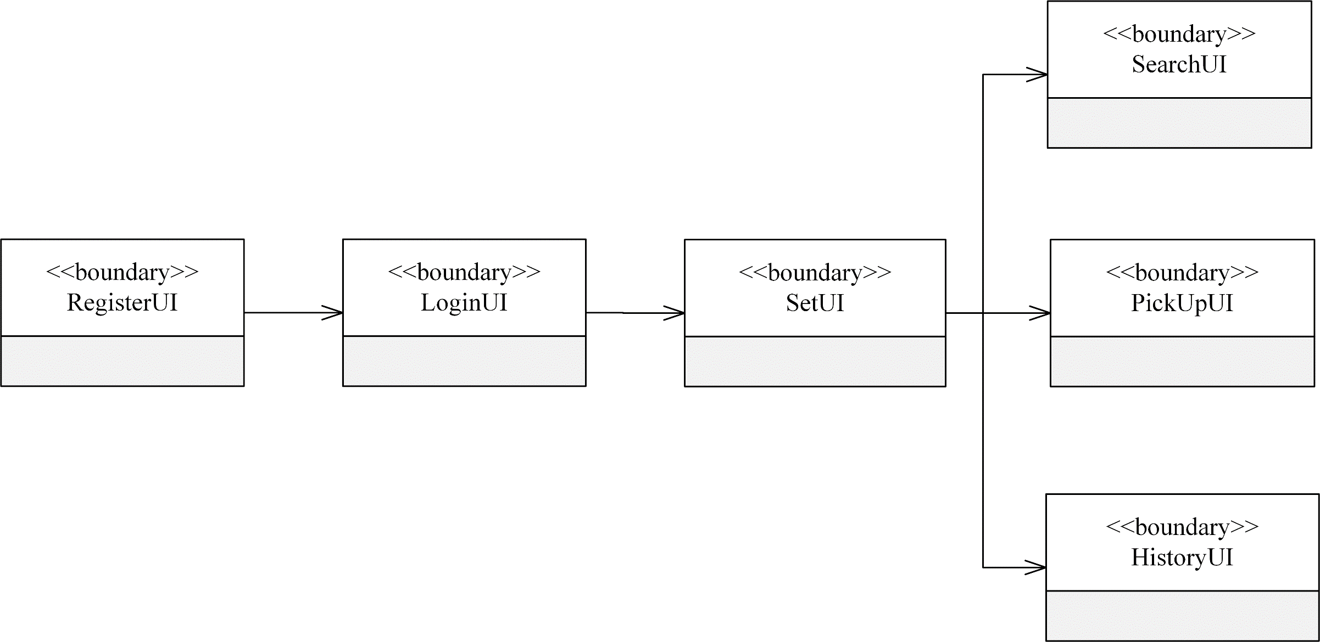
软件设计与建模
类设计及其模型
  精化用户界面类间关系

Slide 42
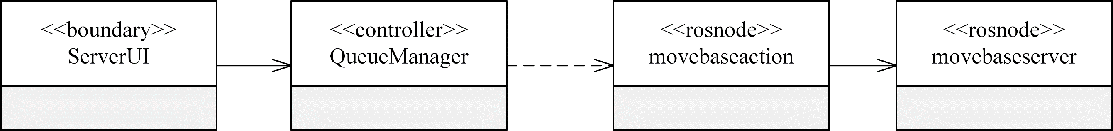
软件设计与建模
类设计及其模型
  精化关键设计类间关系

Slide 43
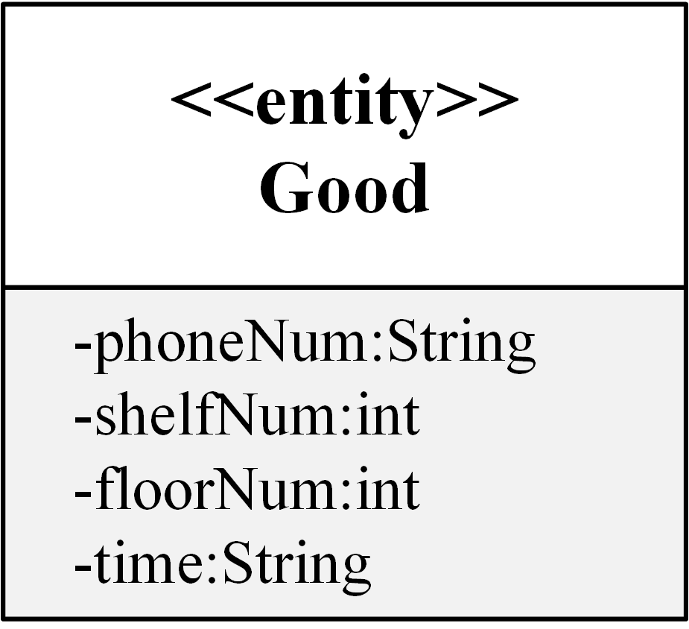
软件设计与建模
类设计及其模型
  精化类Good属性设计

Slide 44
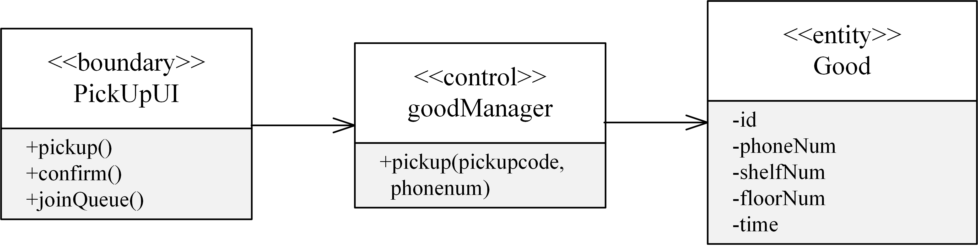
软件设计与建模
类设计及其模型
  部分精化类方法设计

Slide 45
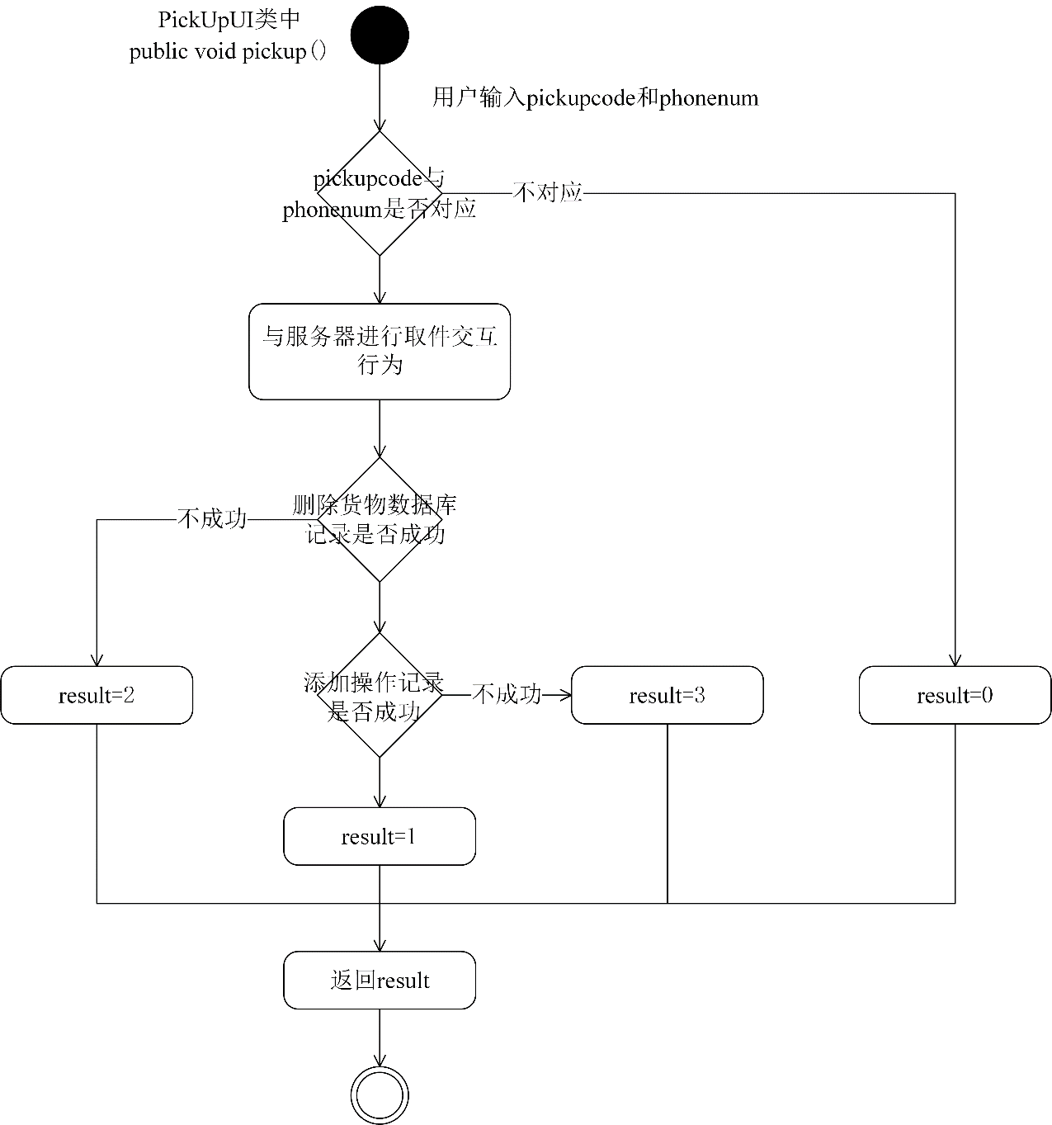
软件设计与建模
类设计及其模型
  精化PickUpUI类中
  pickup方法活动图

Slide 46
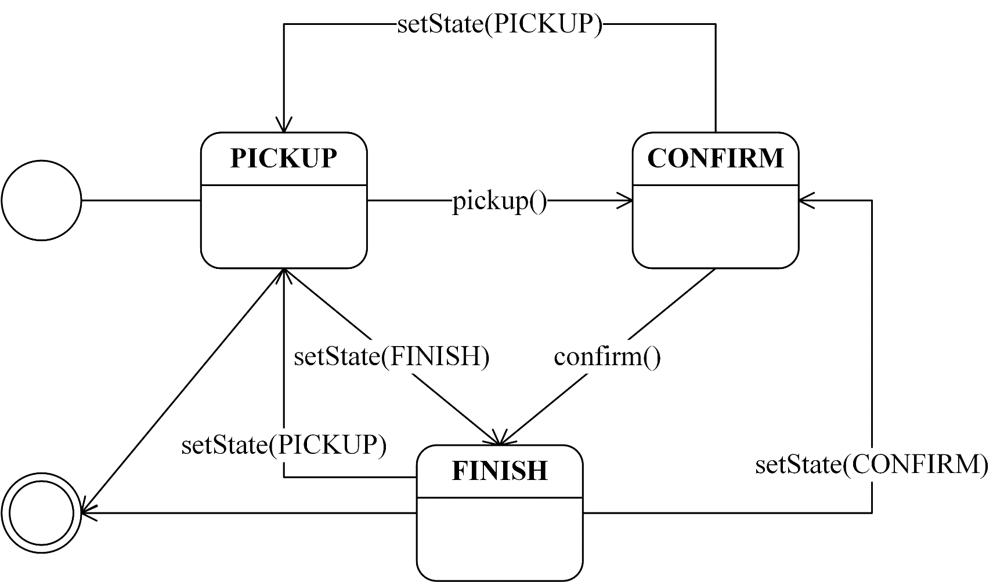
软件设计与建模
类设计及其模型
  PickUpUI类对象
  状态图

Slide 47
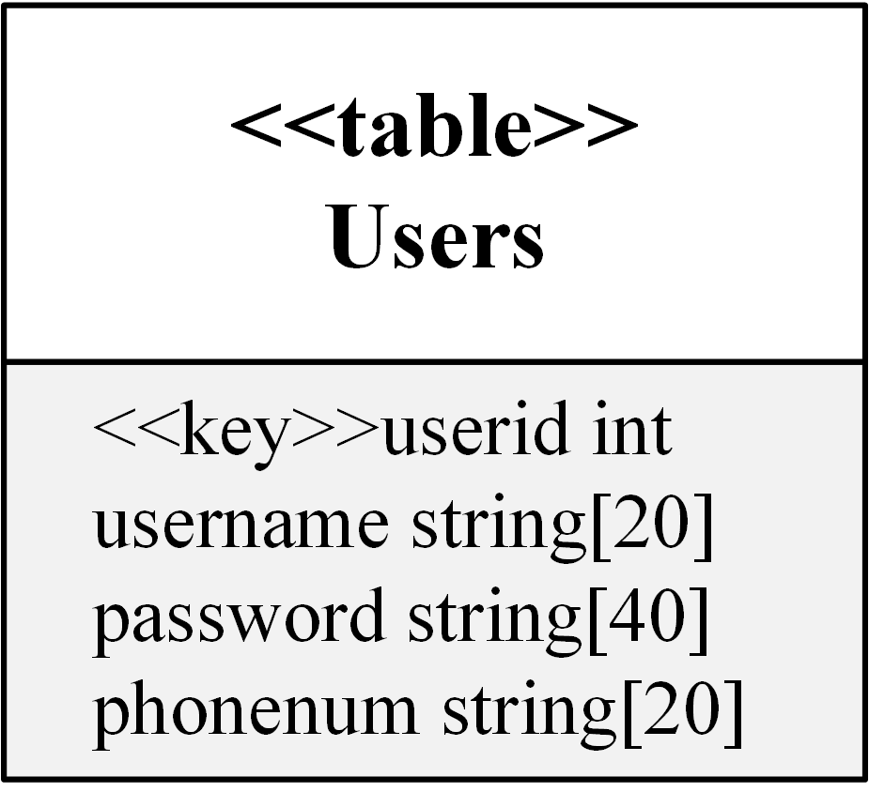
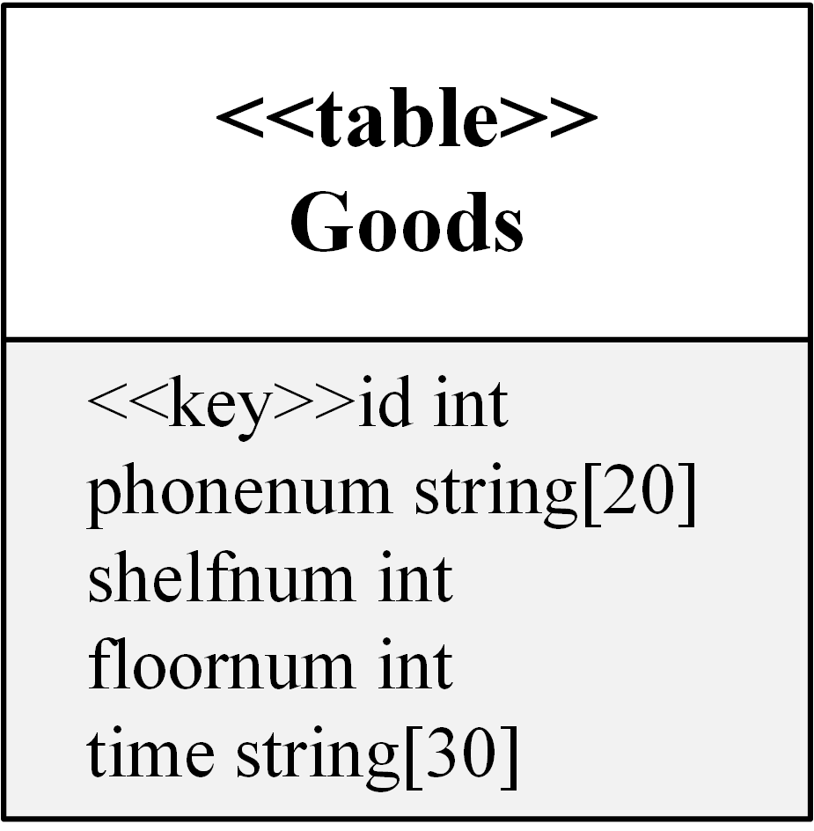
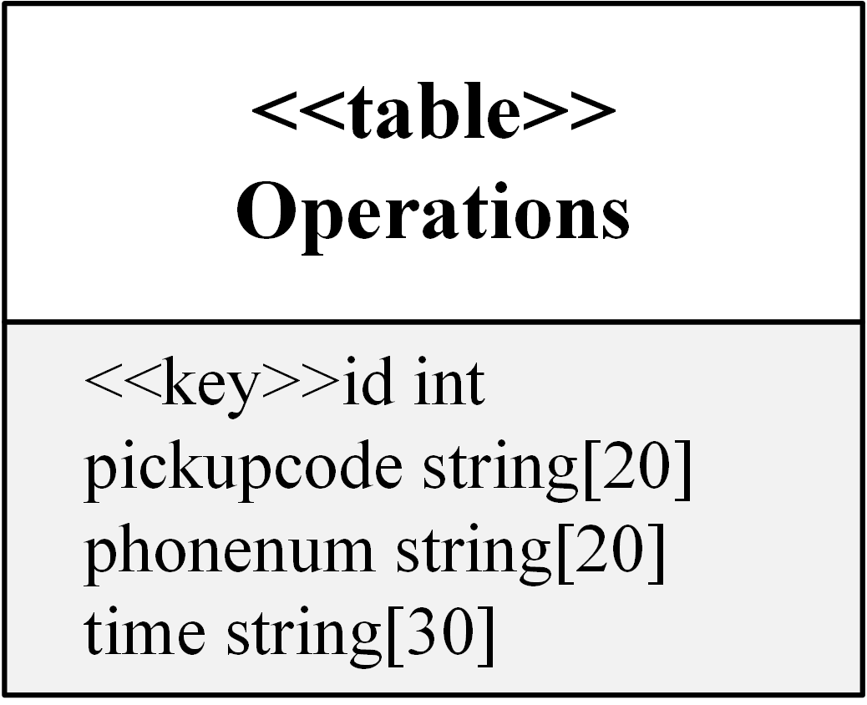
软件设计与建模
数据设计及其模型

Slide 48
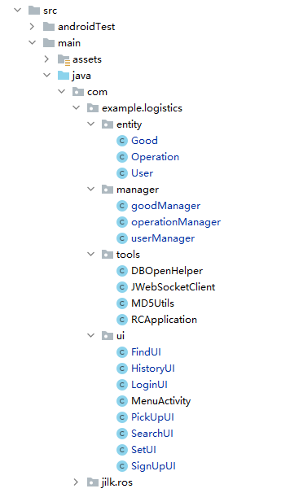
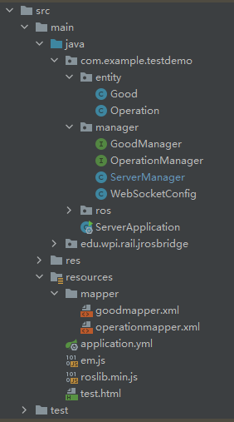
代码编写
代码组织结构
  如右图
程序代码量
  总代码约11000行
  重用开源代码约7500行
  独立编写约3500行

Slide 49
代码编写
开源代码利用情况
  利用了ROSApplication开源软件实现了java发出ros命令功能
    学习代码片段
    修改部分源码
  利用了rosbridge协议在java与ros通信
    调用协议的通信API
    利用基于rosbridge的javaScript方法

Slide 50
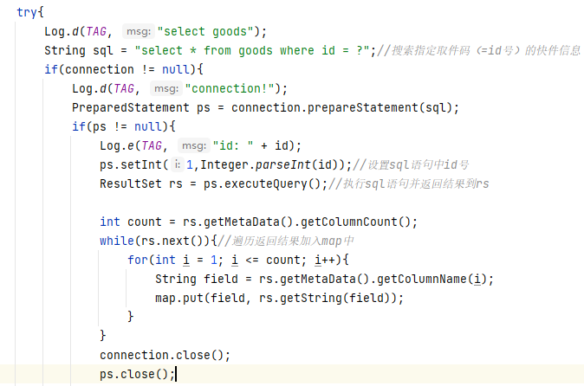
软件质量与保证
采取了哪些质量保证手段
  sonarqube自动工具分析
  软件测试
程序代码风格
  见右图

Slide 51
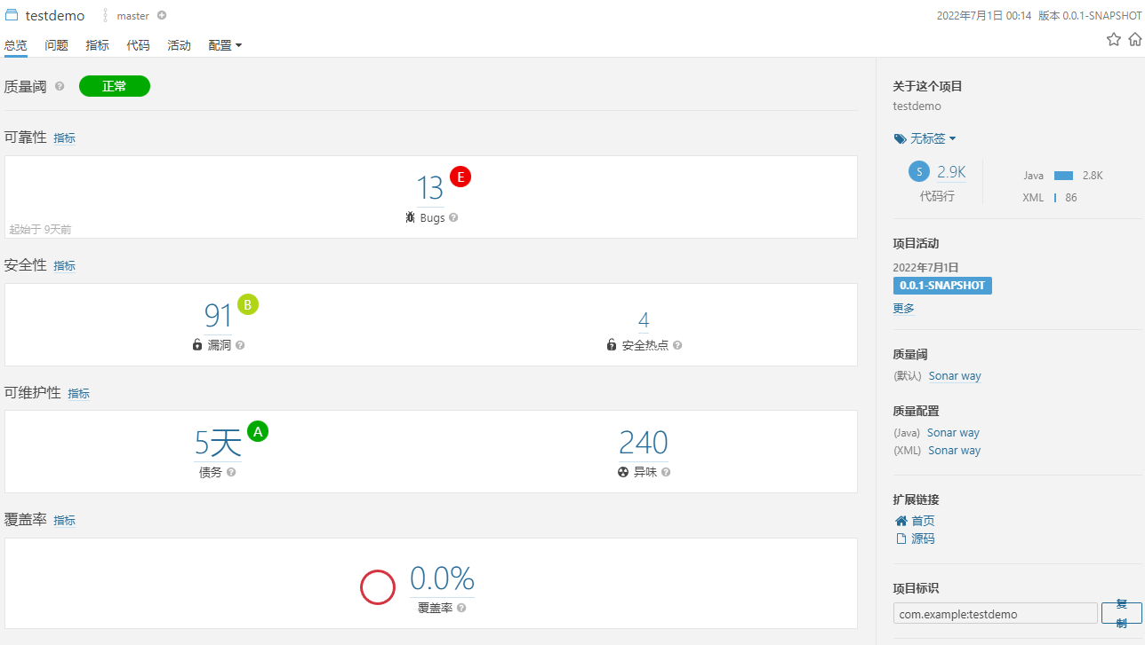
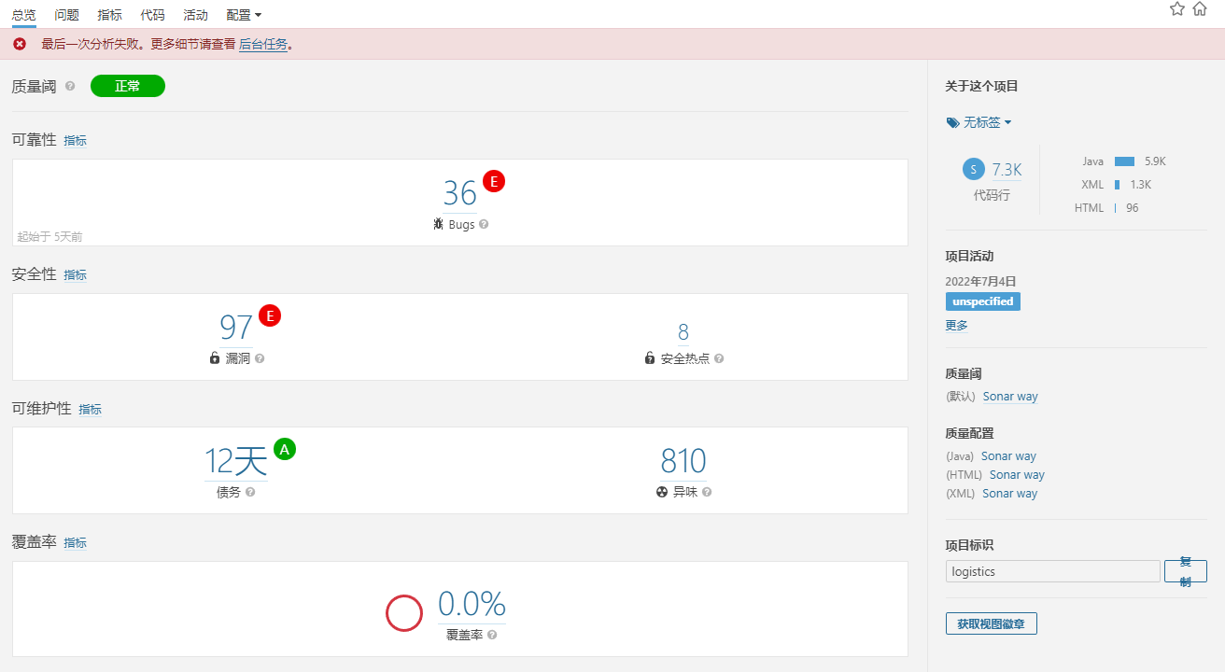
软件质量与保证
程序代码质量

Slide 52

系统部署与运行
运行和部署环境
  app端-Andorid
  服务器端-Ubuntu
  机器人-Turtlebot机器人

Slide 53
系统部署与运行
演示软件系统的运行情况
  具体请观看演示视频

Slide 54
开源社区的使用
访问过的开源社区
  CSDN、GitHub、StackOverflow、Gitee、educoder
开源社区作用
  解决编程遇到的问题
  依托社区帮助学习好的代码片段
  自由学习交流的空间

Slide 55
实践收获与感受
遇到的困难和问题
  疫情隔离工作难以开展
  软件开发流程不熟悉，代码框架搭建困难
实践的心得和体会
  兴趣是最好的导师
  多去访问开源社区
实践的收获和成就
  获得开发软件的经验
  文档编写能力提高

